Slide 1

Romsdalsmuseet – frivillige og Profesjonelle i fruktbart samarbeid.
Foredrag av styreleder anders talleraas
07.september 2019

Slide 2
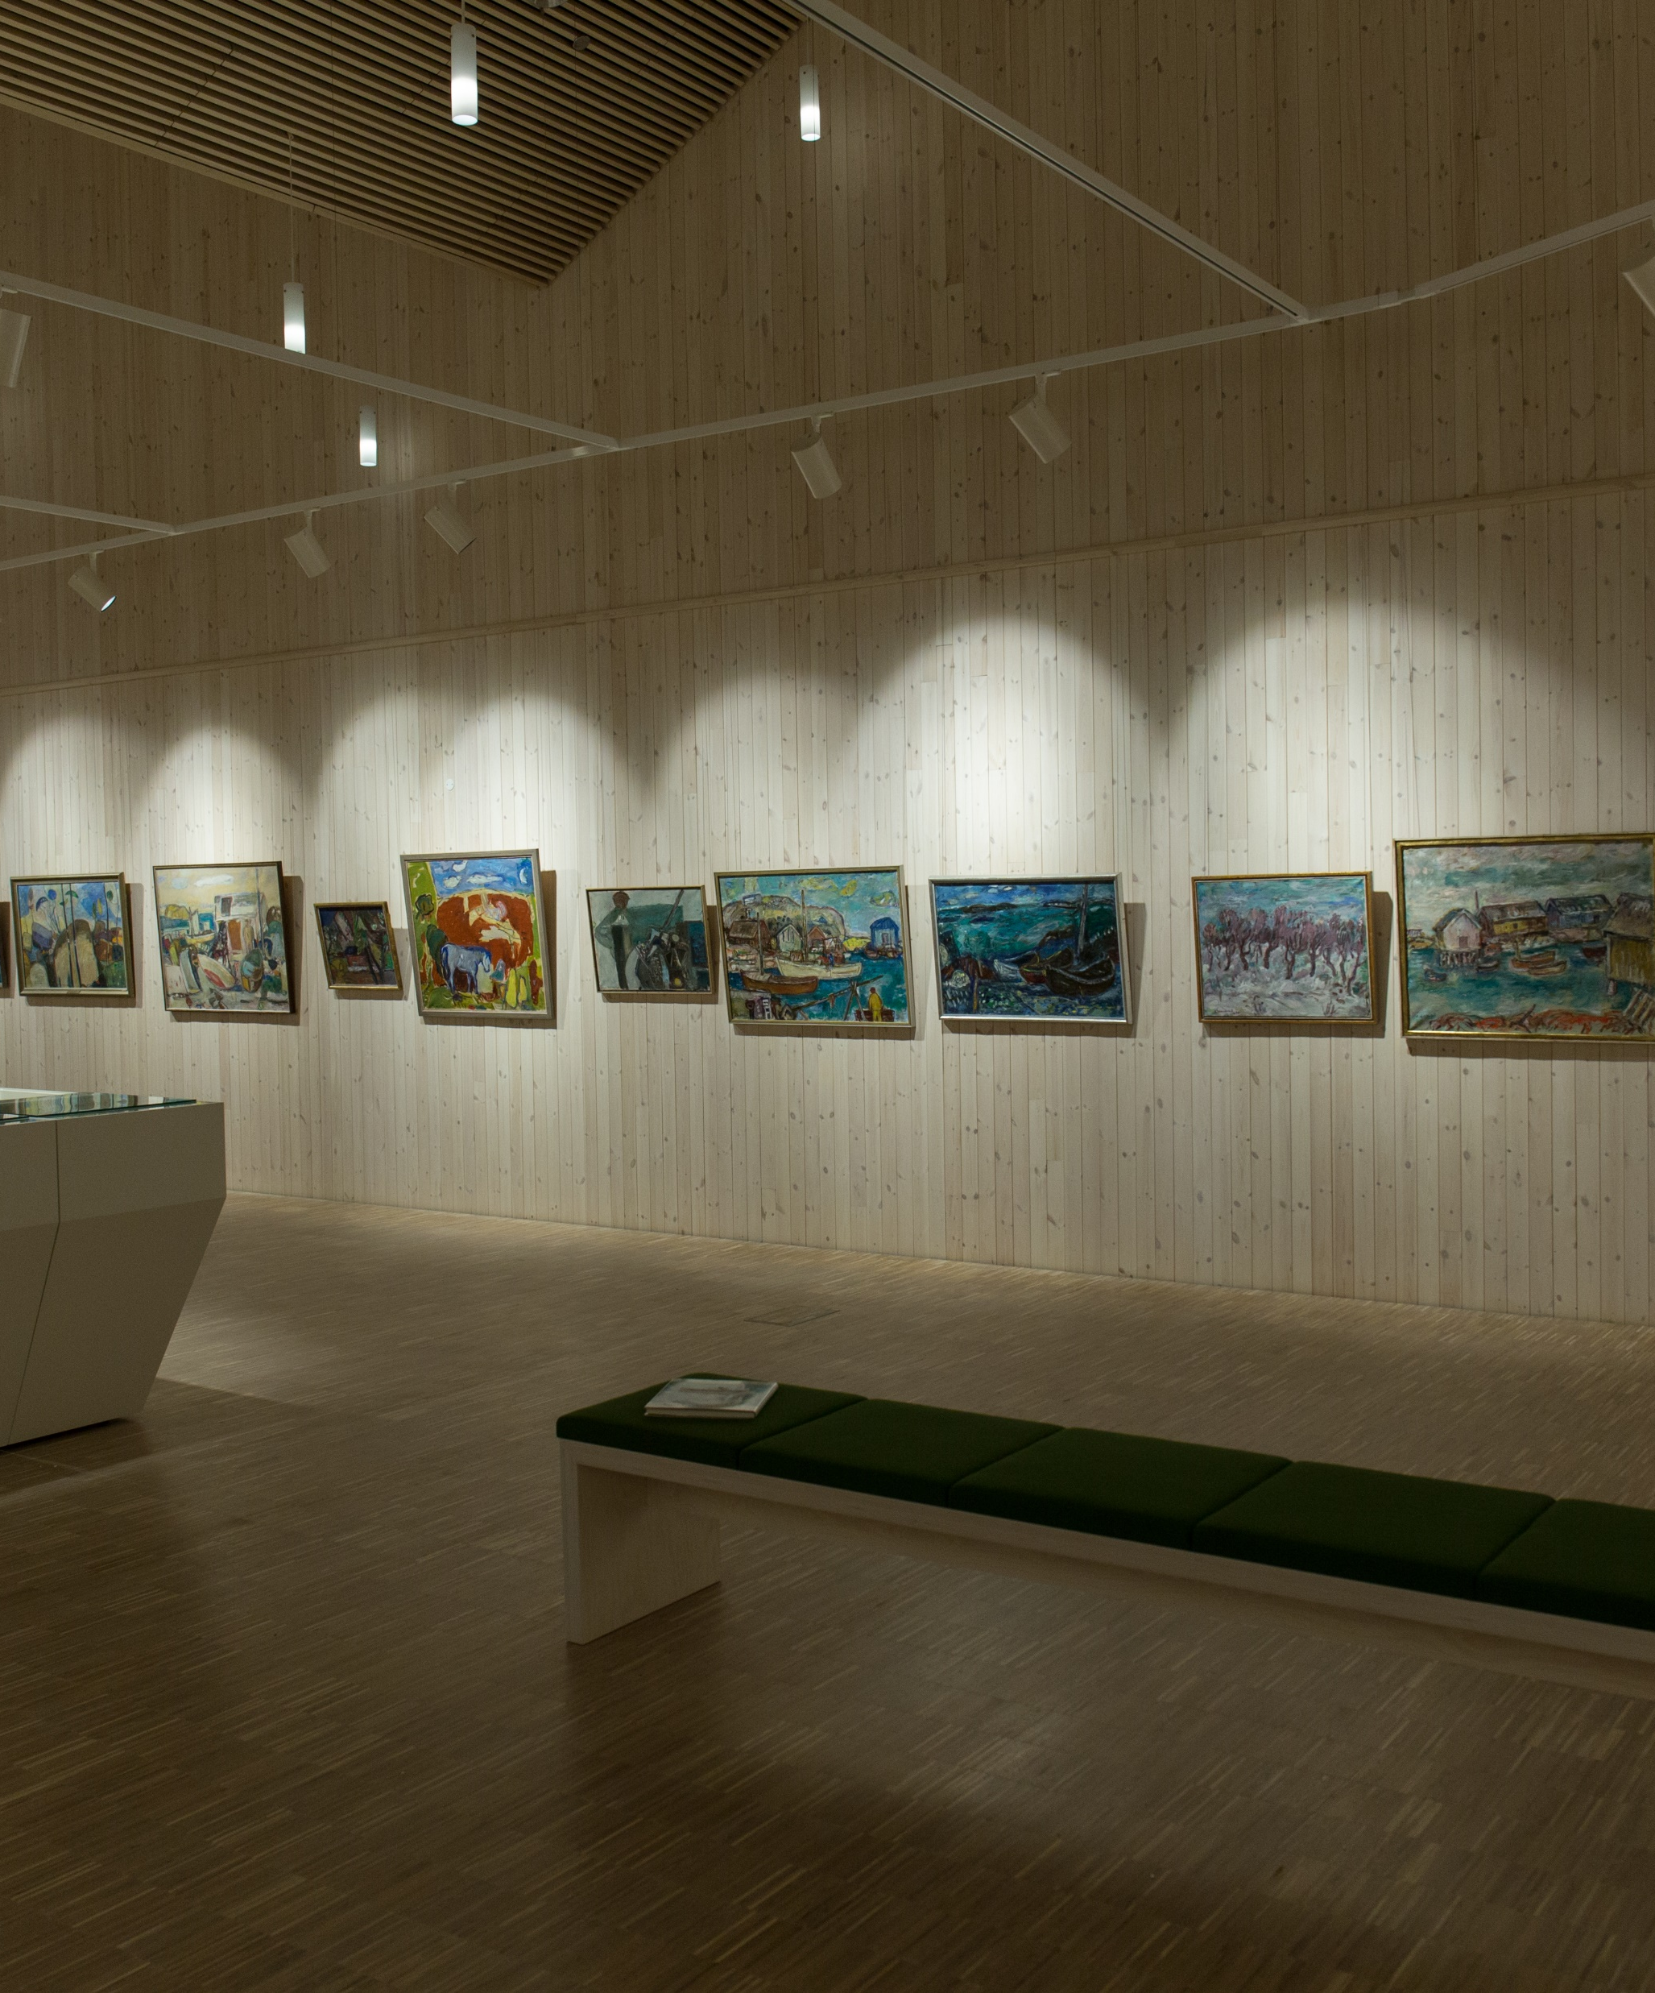
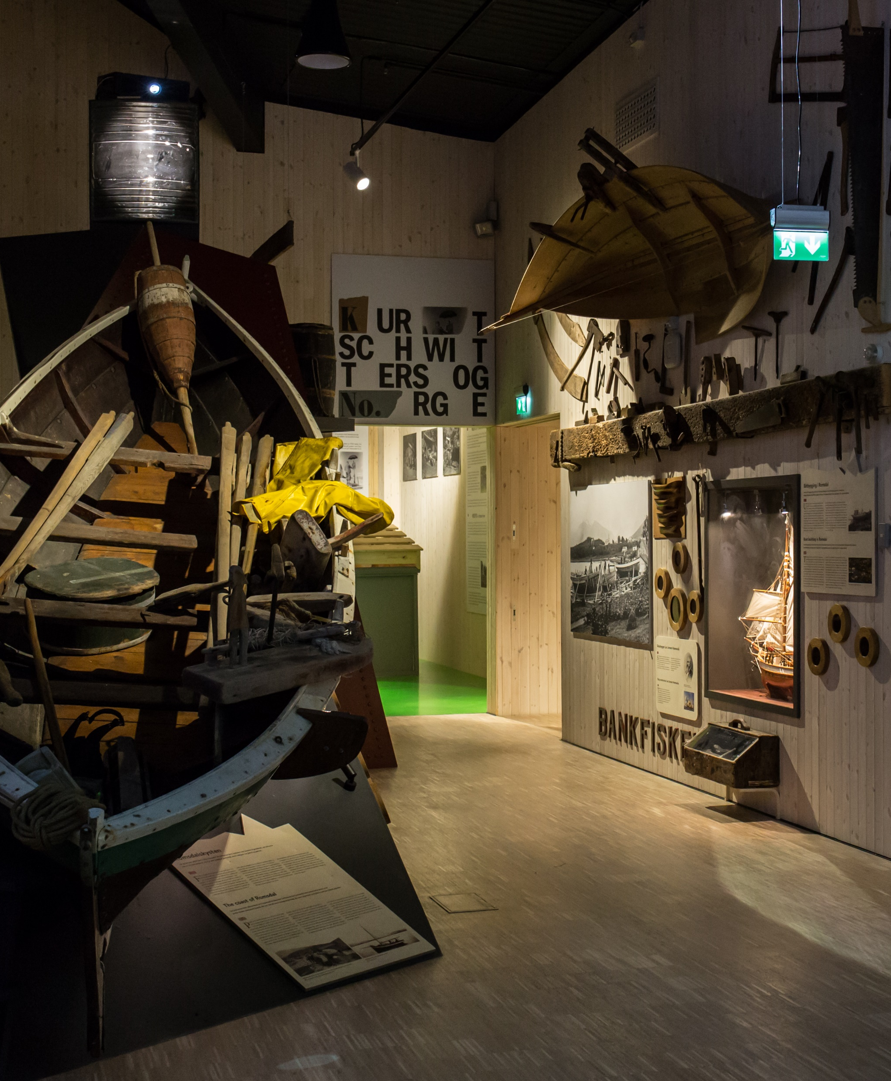
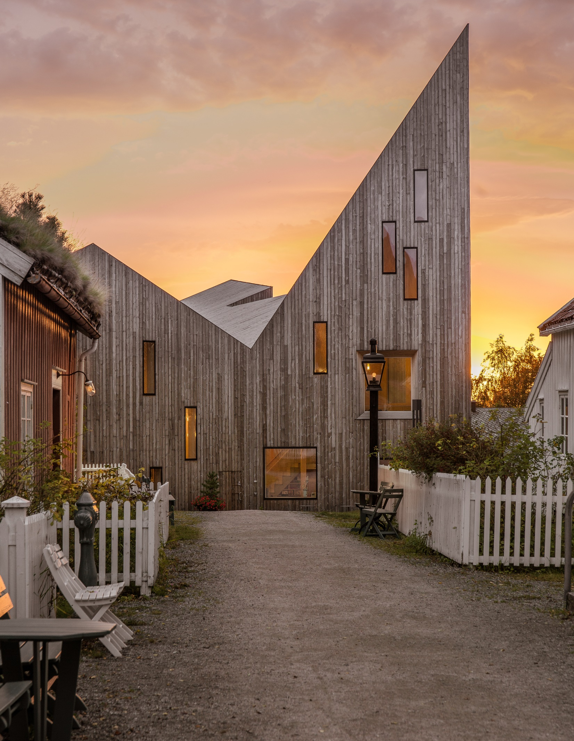
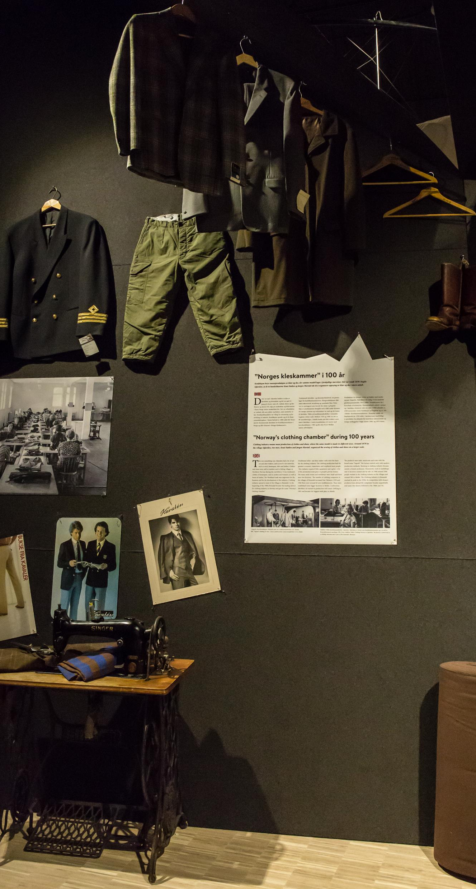
Krona - utstillings- og magasinbygg

Slide 3
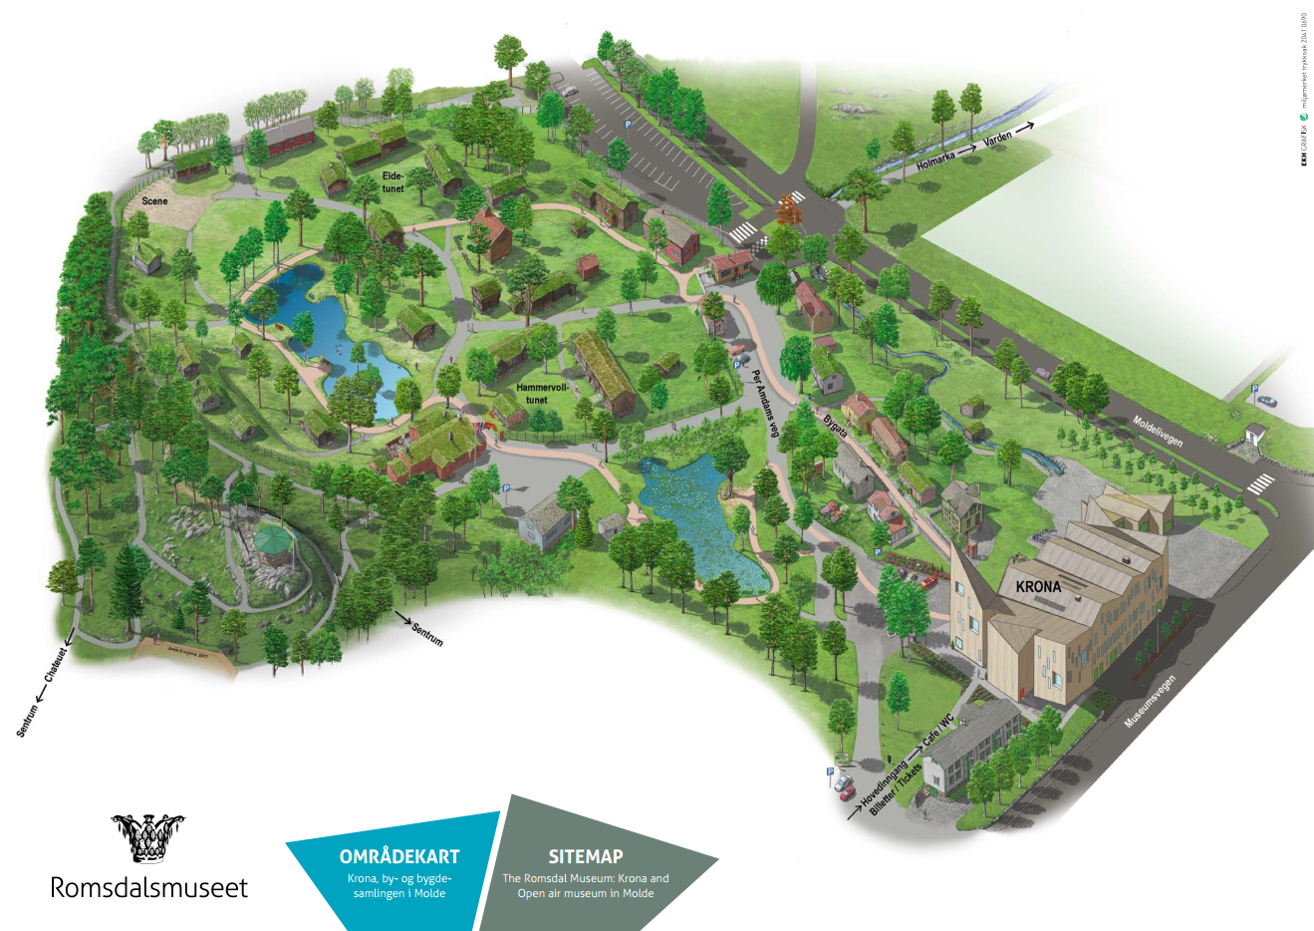
Bygde - og bysamlingene i Molde
Samlingene består av hele 50 bygninger fra romsdalsbygdene og fra Molde .
”Bygata” åpnet i 1992
Herskapshuset ”Chateauet” med hage, ble åpnet i 2009.
«Krona» - 2016

Slide 4
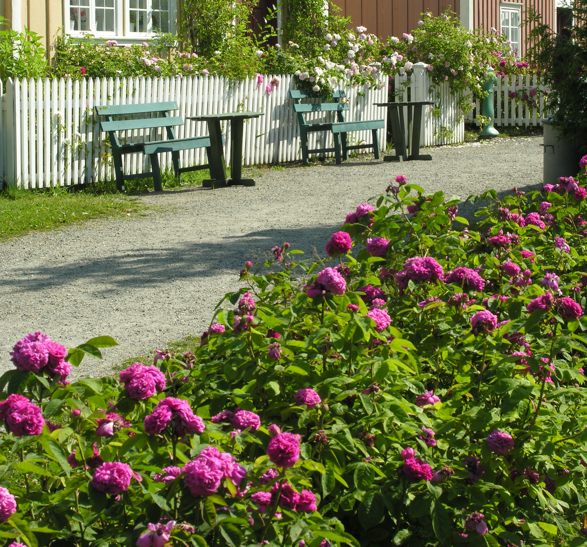
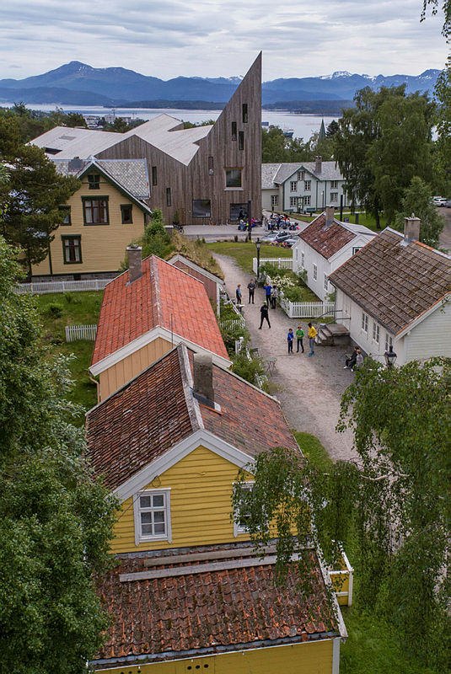
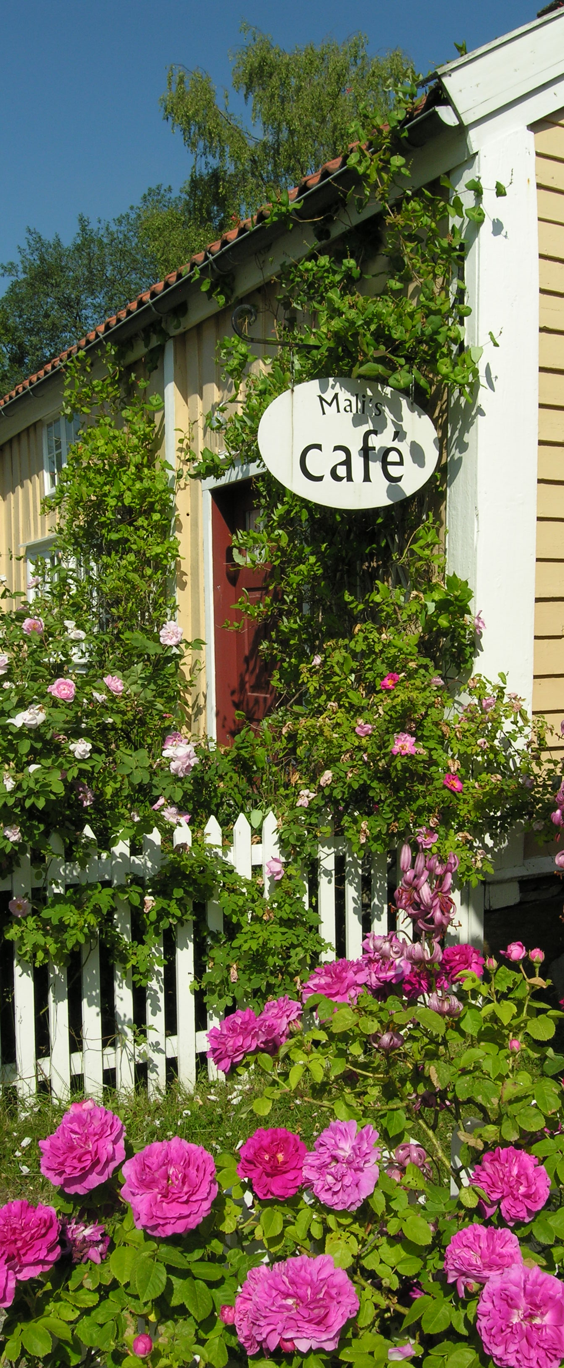
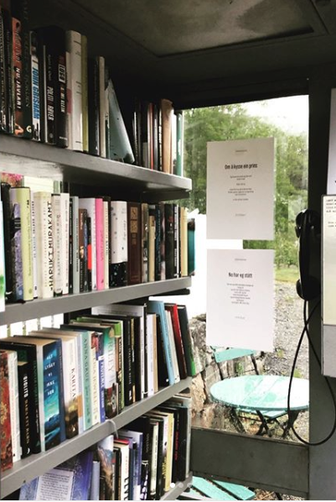
Bygata
Bygata representerer “det gamle Molde”, før bybrannen i 1916 og bombingen I 1940 – den idylliske småhusbyen, med stakittgjerder og hager som ga tilnavnet “Rosenes by”
Bygata på museet representerer også nær fortid – historie folk kjenner seg igjen i.

Slide 5
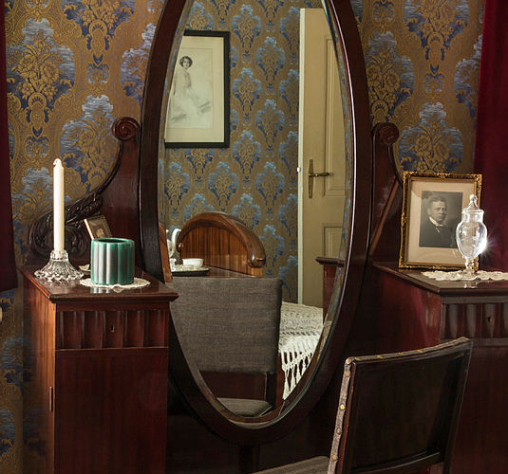
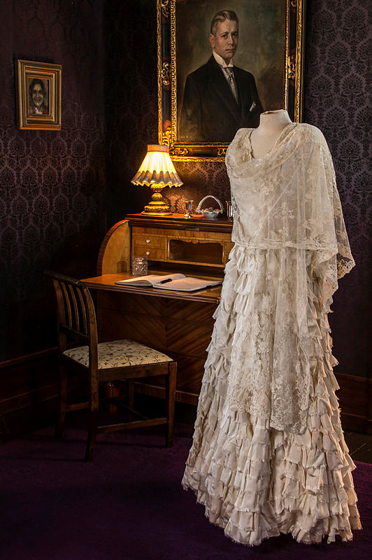
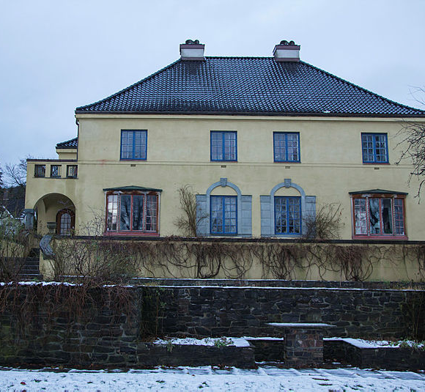
Chateauet – herskapsvilla og hageanlegg fra 1918
Chateauet ble erhvervet fra Molde Kommune I 2004, og eiendommen ble samtidig fredet.
Museet har restaurert bygget og rekonstruert hagen.
Chateauet er en del av formidlingstilbudet ved hovedmuseet I Molde.

Slide 6
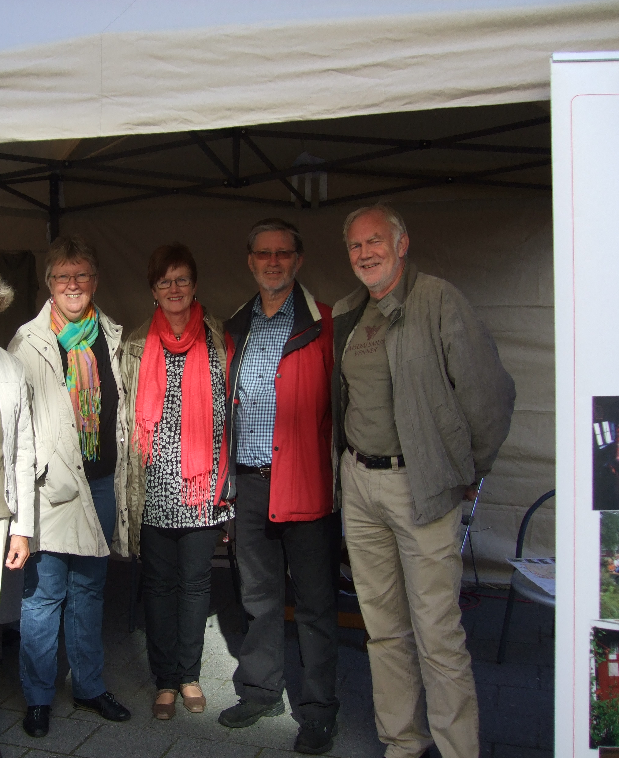
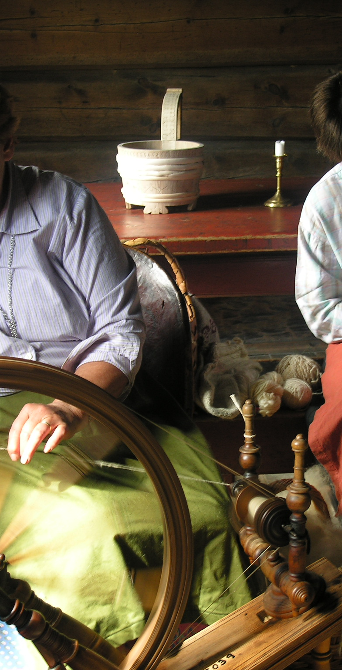
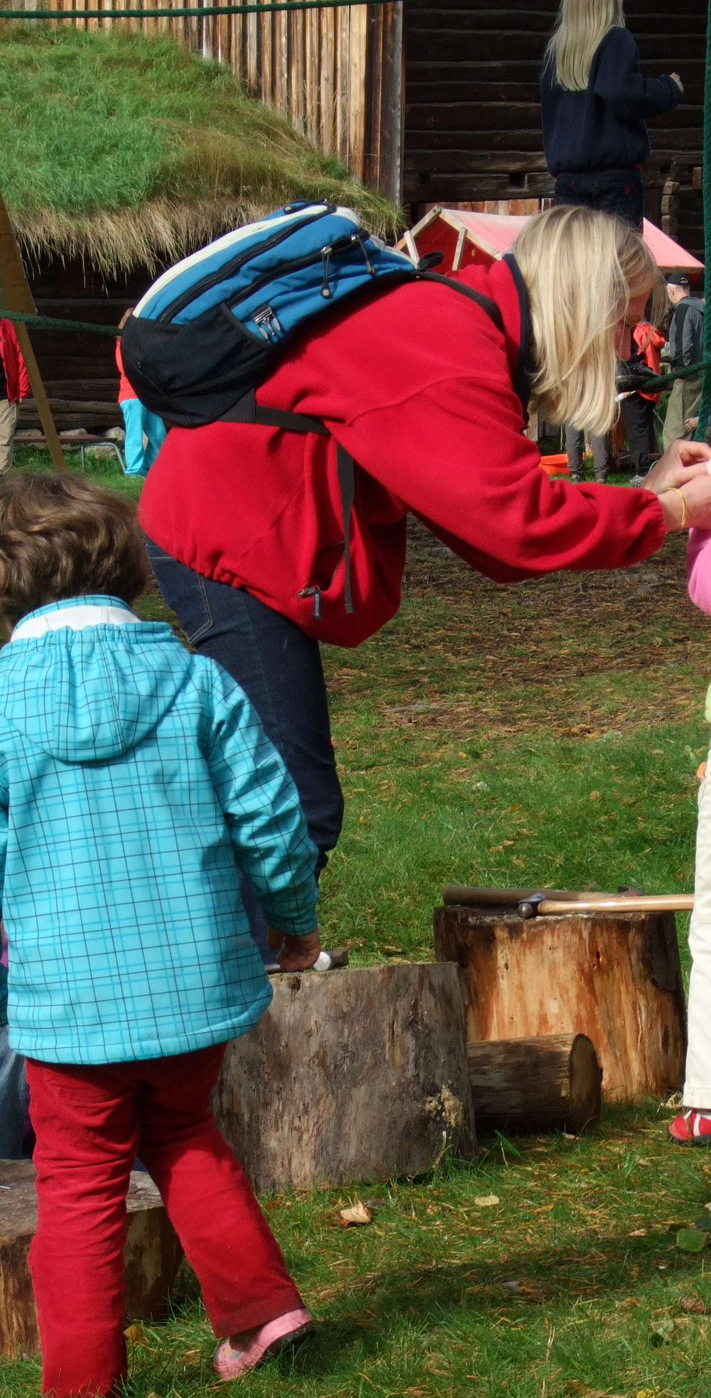
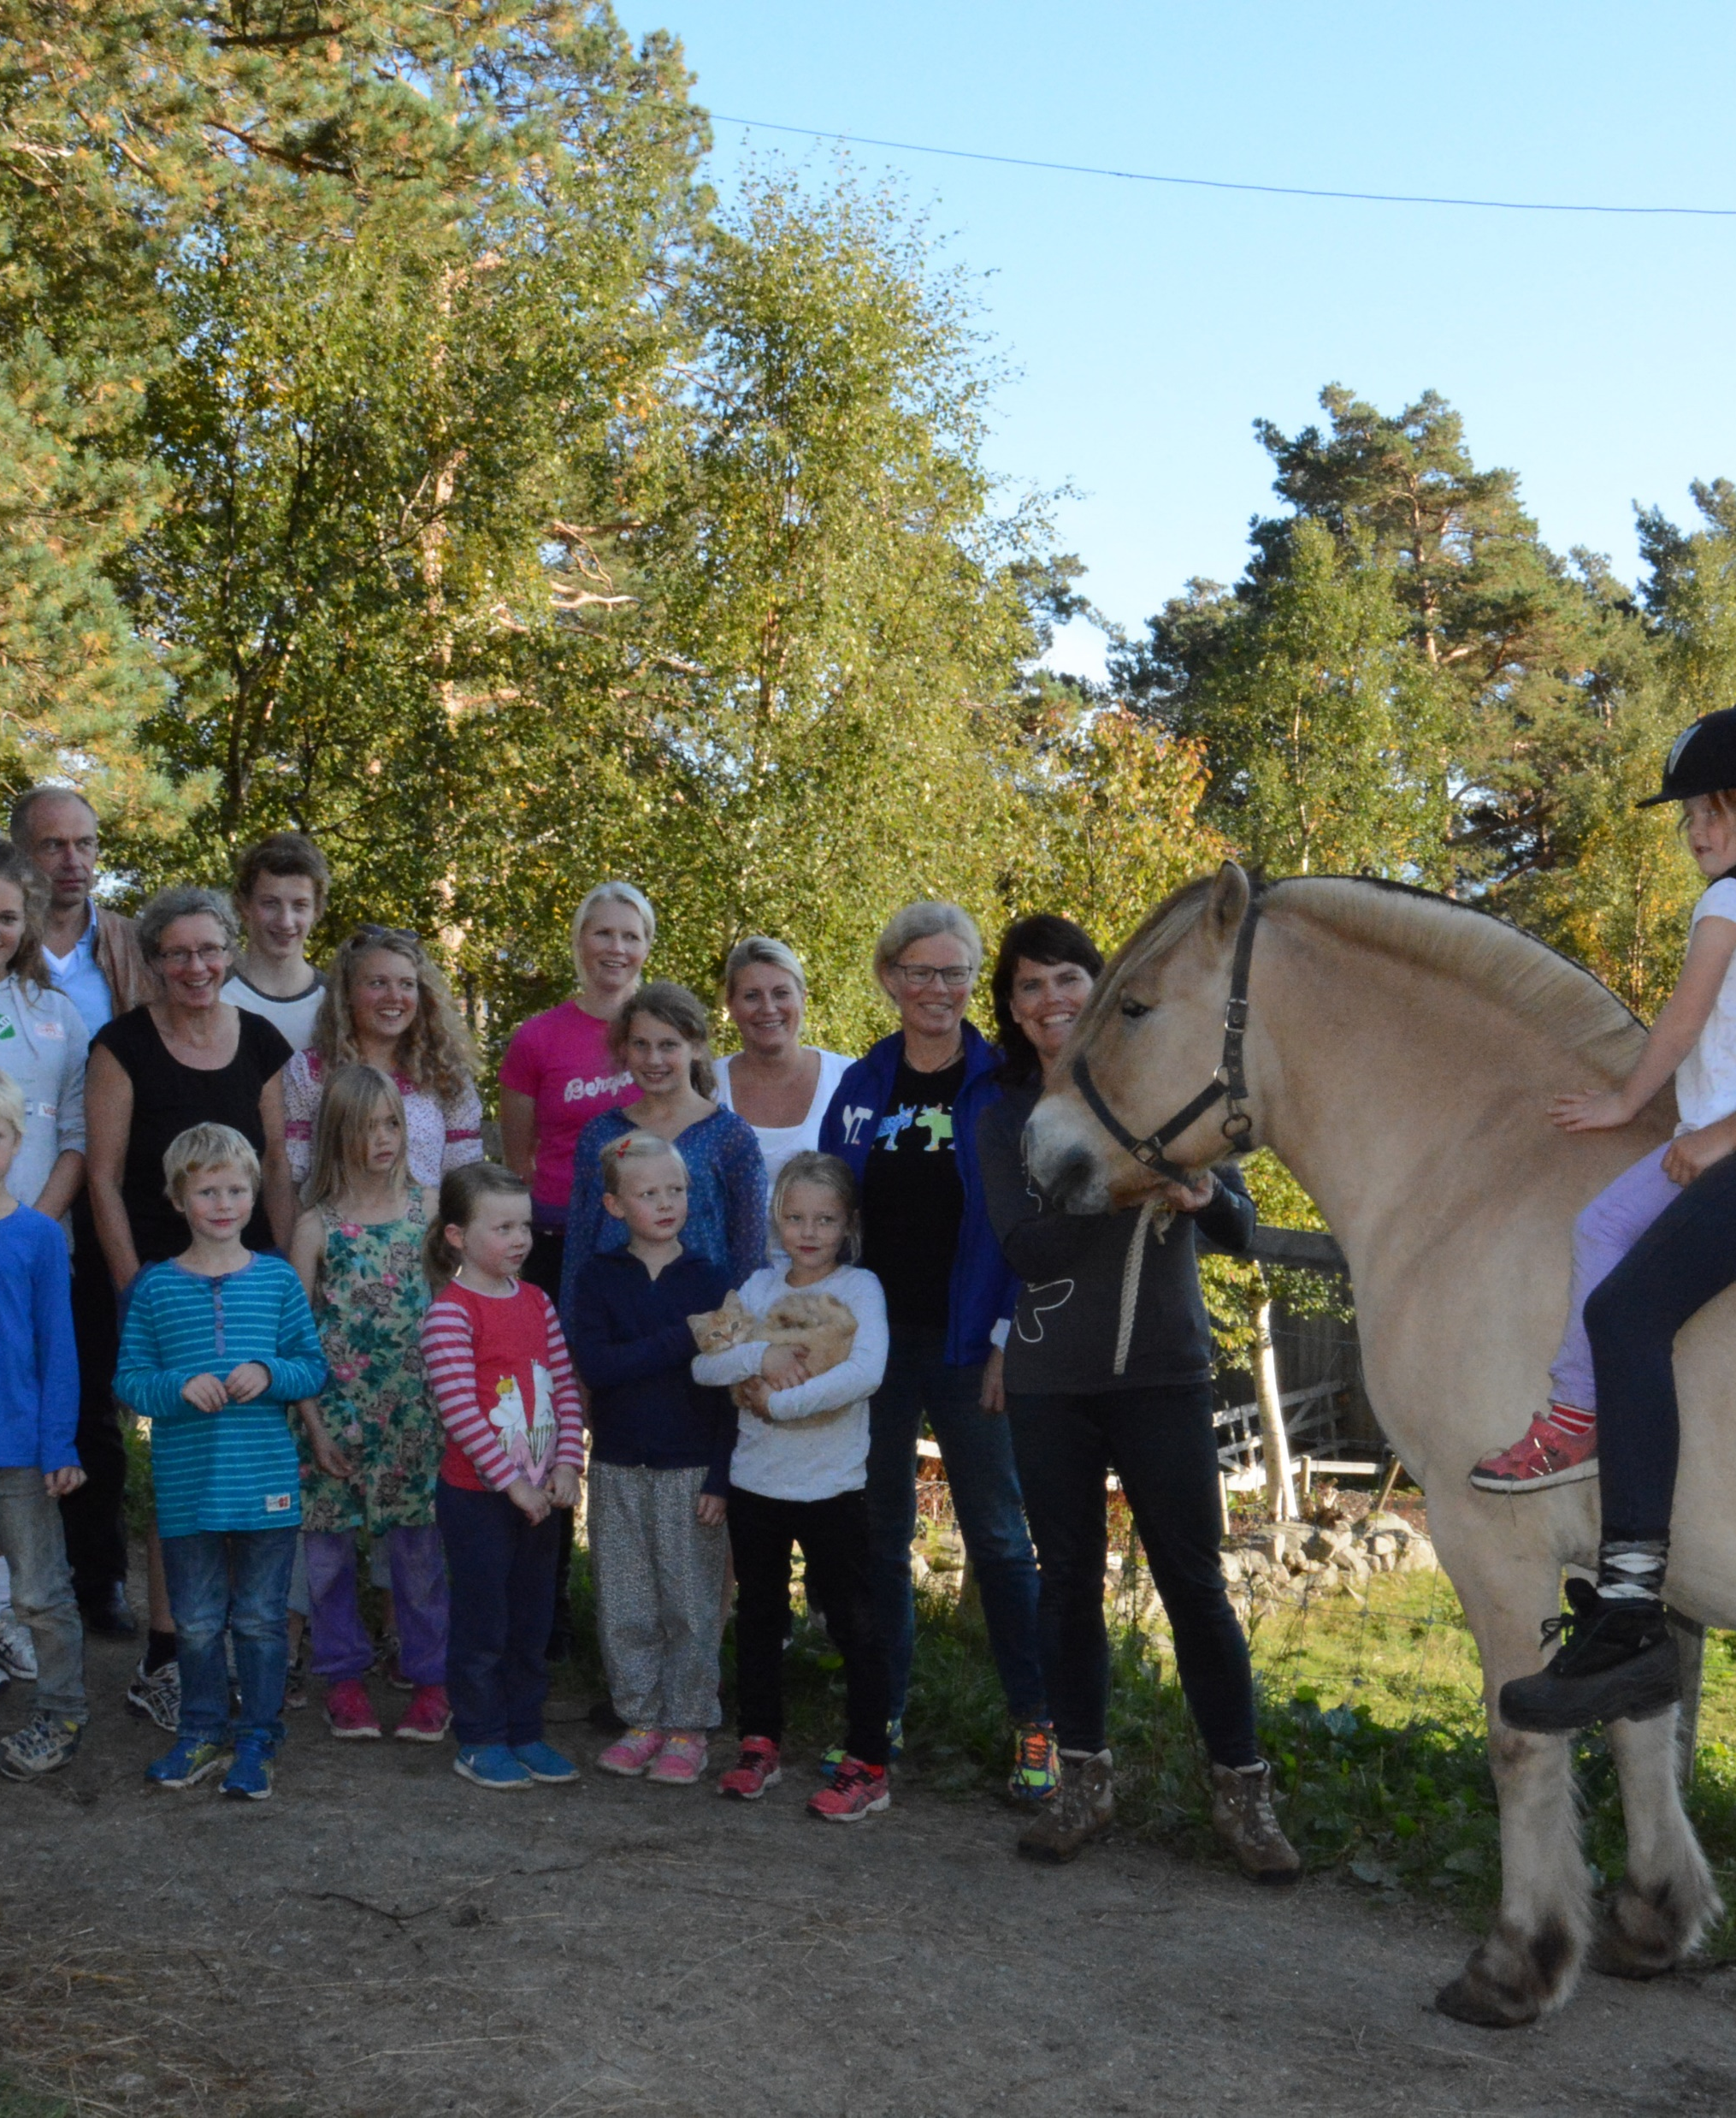
Romsdalsmuseets Venner
Romsdalsmuseets Venner, er en av de eldste venneforeningene. Etablert I 1989 med fokus på formidlingstiltak ved Romsdalsmuseet I Molde med alle underavdelinger her.
Ved årskiftet 2018/2019 besto foreningen av 558 medlemmer, der halvparten er familiemedlemskap med to eller flere.
Foreningen arrangerer turer og aktiviteter og gir støtte til ulike formidlingtiltak I museet med årlige økonomiske bidrag fra overskuddet fra foreningsdrifta.
Det frivillige arbeidet fra foreningen utgjør ca 1400 dugnadstimer årlig.

Slide 7
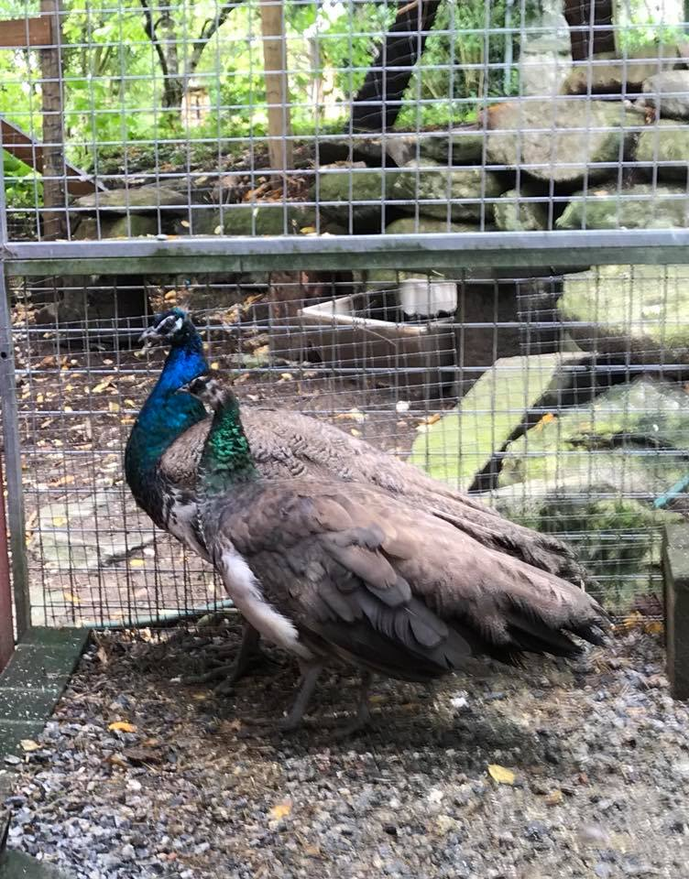
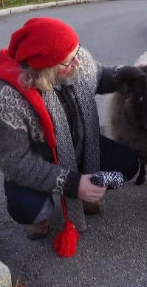
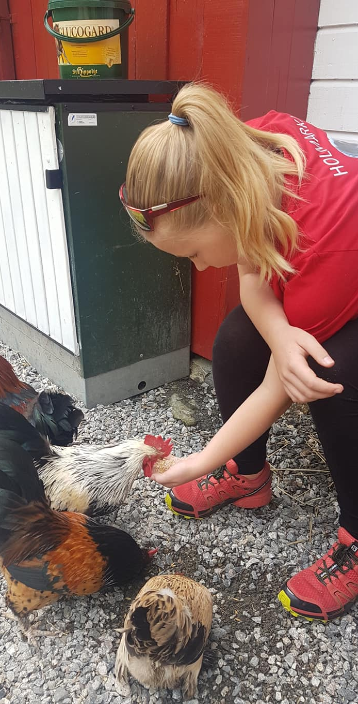
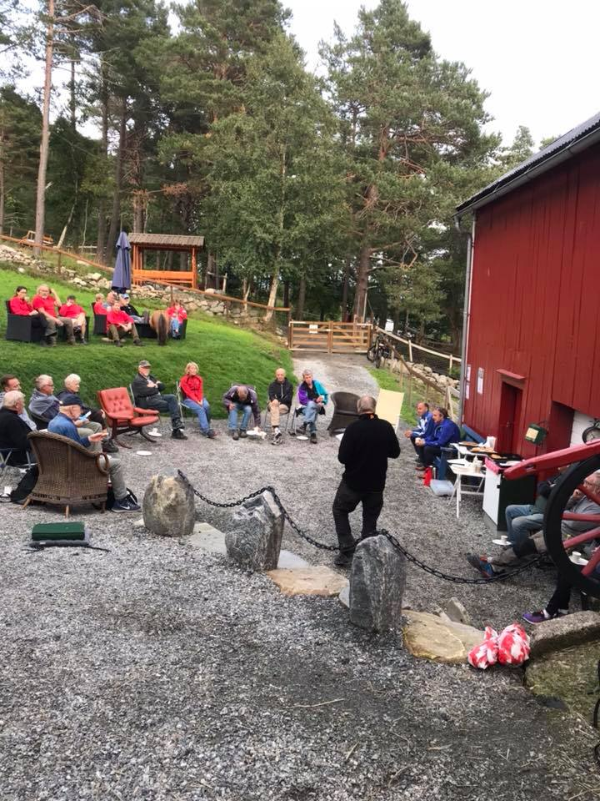
Holmarka, et bynært kulturlandskap – drevet av frivillighet
Holmarka, etablert som gard i 1904. Eier Molde kommune, museet disponerer.
Utvikling av museets areal og tilbud til alle, særlig barn og unge– aktiv part i byutviklingen
Vern ved bruk – dyr på beite
Formidling – aktiviteter, dyr, ut på tur, natursti, kvernhus i drift
Utvikling av Den Grønne korridor i Molde, fra Chateauet, via Reknesparken og friluftsmuseet til Moldemarka
Dyrevennene, ca 12 personer totalt, driver Holmarka til daglig, og utgjør 4500 dugnadstimer årlig.

Slide 8
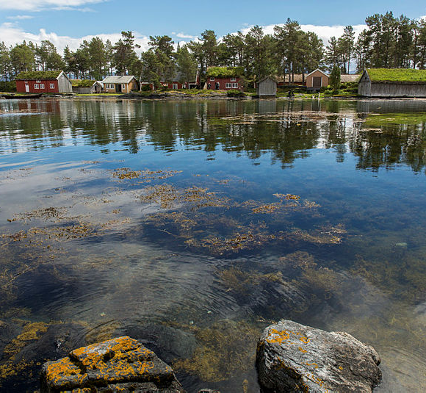
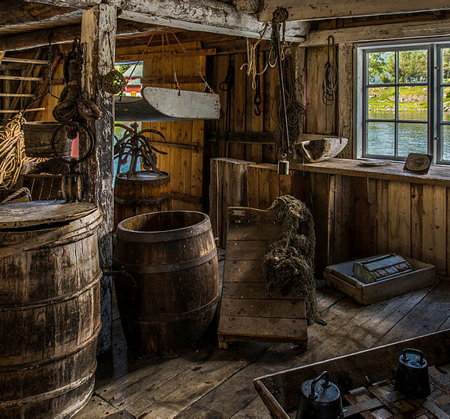
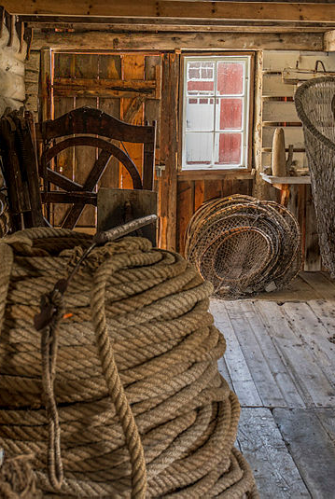
Fiskerimuseet på Hjertøya
Fiskerimuseet fremstår i dag som et særpregret museum i et idyllisk kommunalt friluftsområde på Hjertøya i Moldefjorden. Hjertøyplassen drives av Hjertøyas Venner med kaffeservering i helgene.
Driften er basert på et godt samarbeid mellom Molde kommune, Hjertøyas Venner, Romsdal kystlag og Romsdalsmuseet.

Slide 9
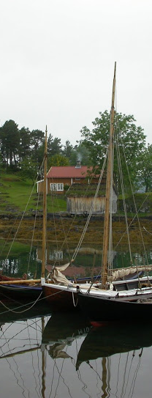
Hjertøyas Venner
Hjertøyas Venner er en frivillig forening som arbeider for å gjøre Hjertøya brukervennlig og et hyggelig sted å være for barn og voksne.
Foreningen har ca 200 medlemmer.
Foreningen driver Molde Kommunes småbruk Hjertøyplassen. Foreningen er i et meget tett samarbeid med Romsdalsmuseet

Slide 10
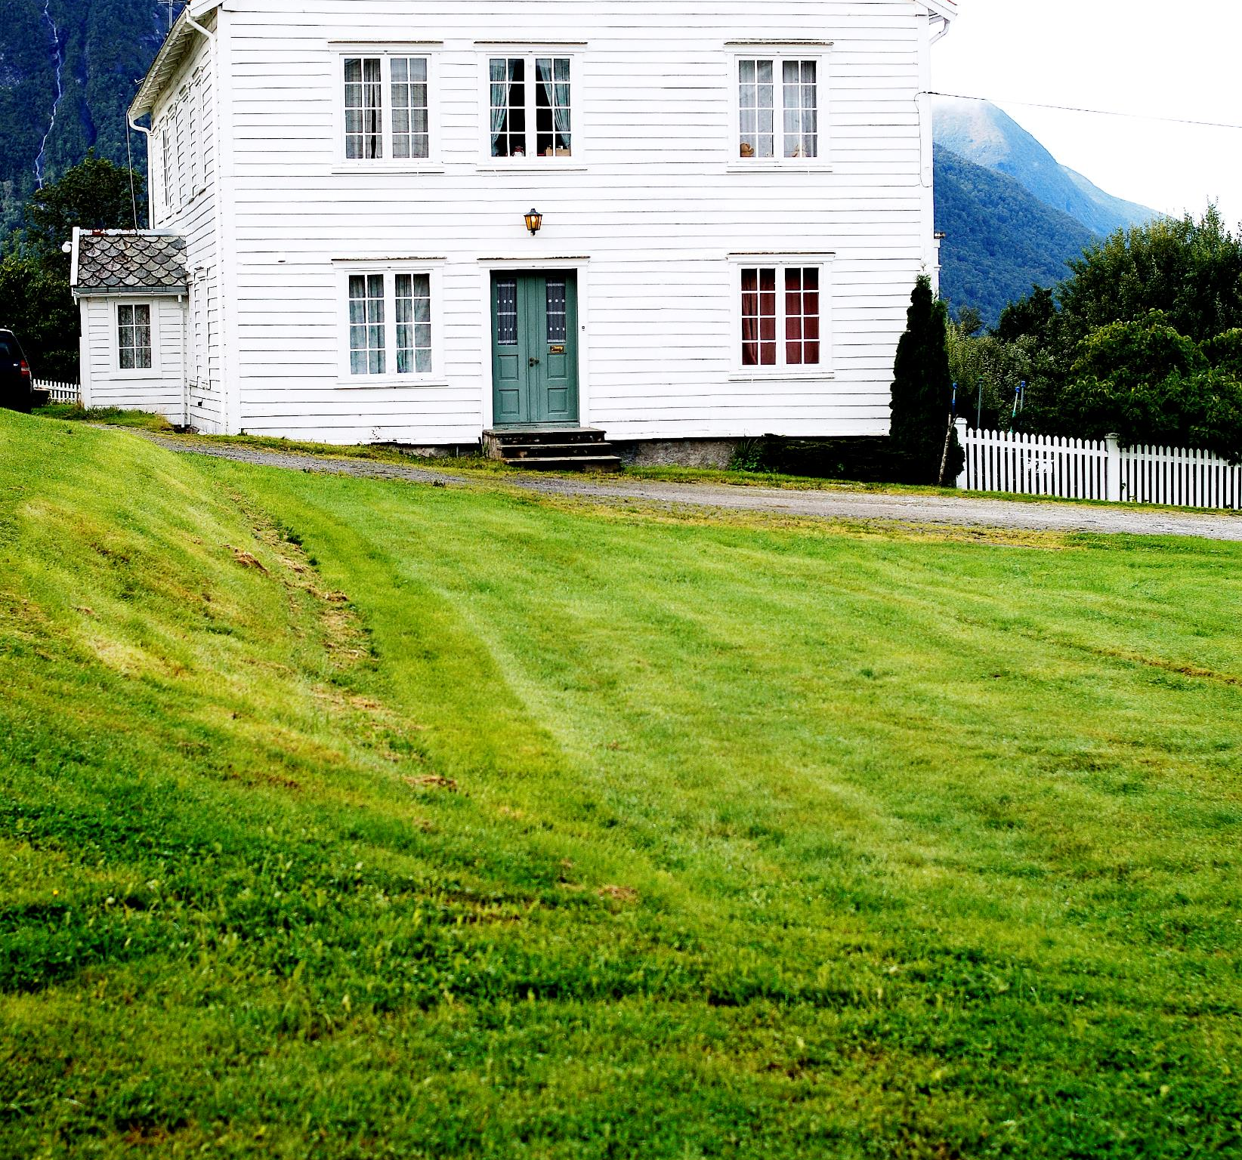
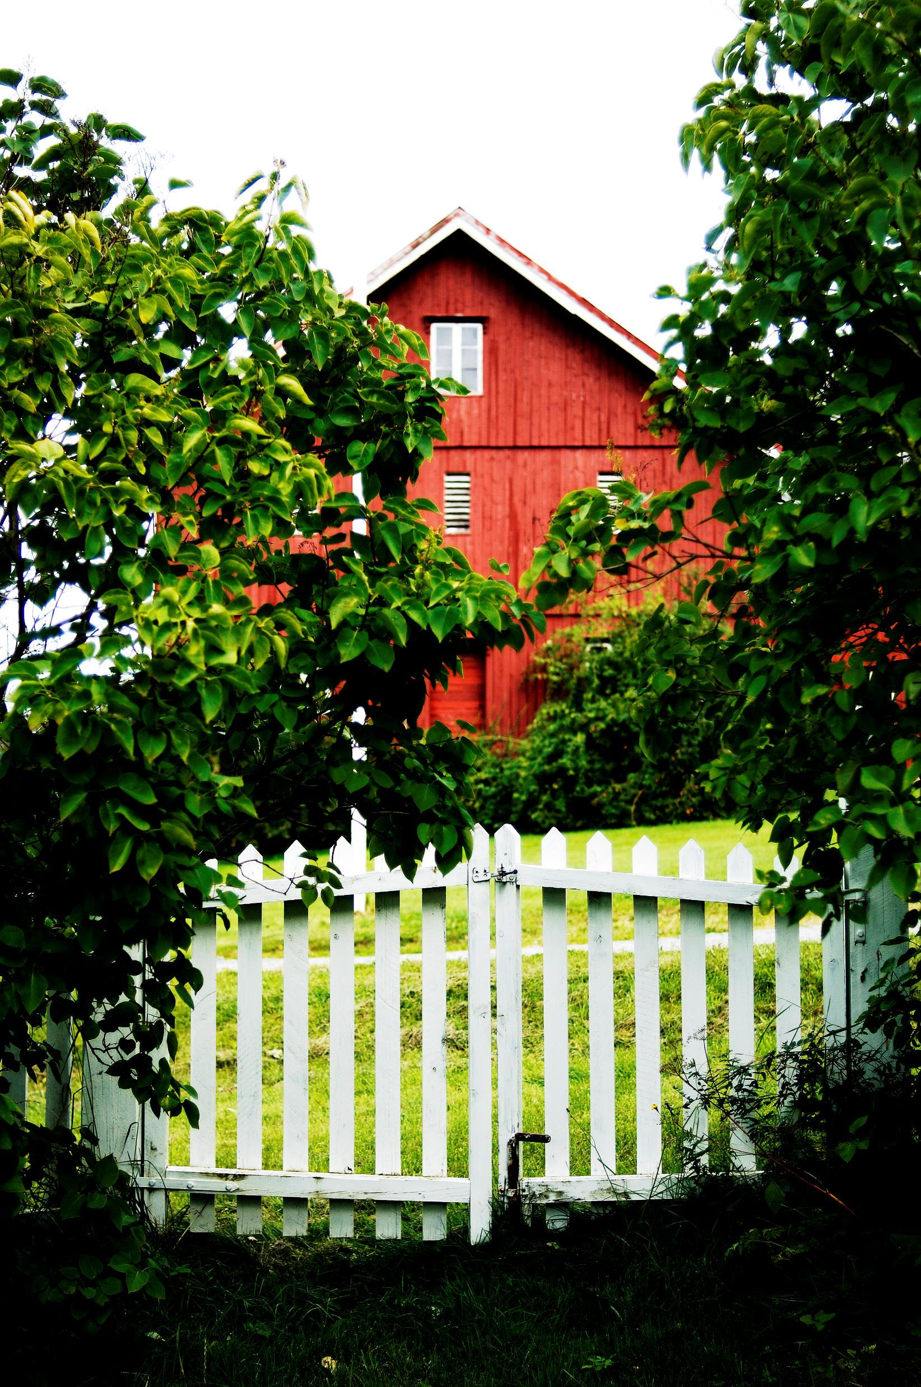
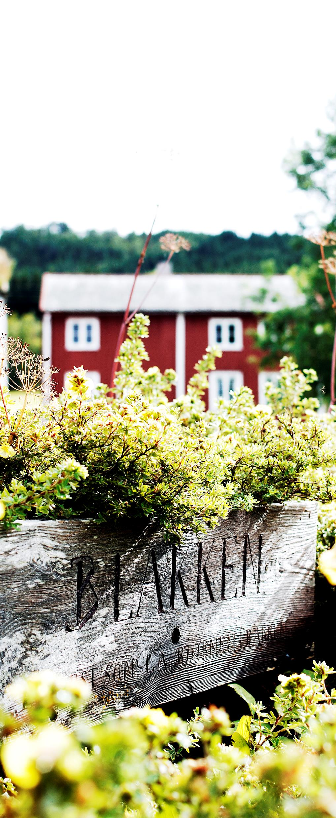
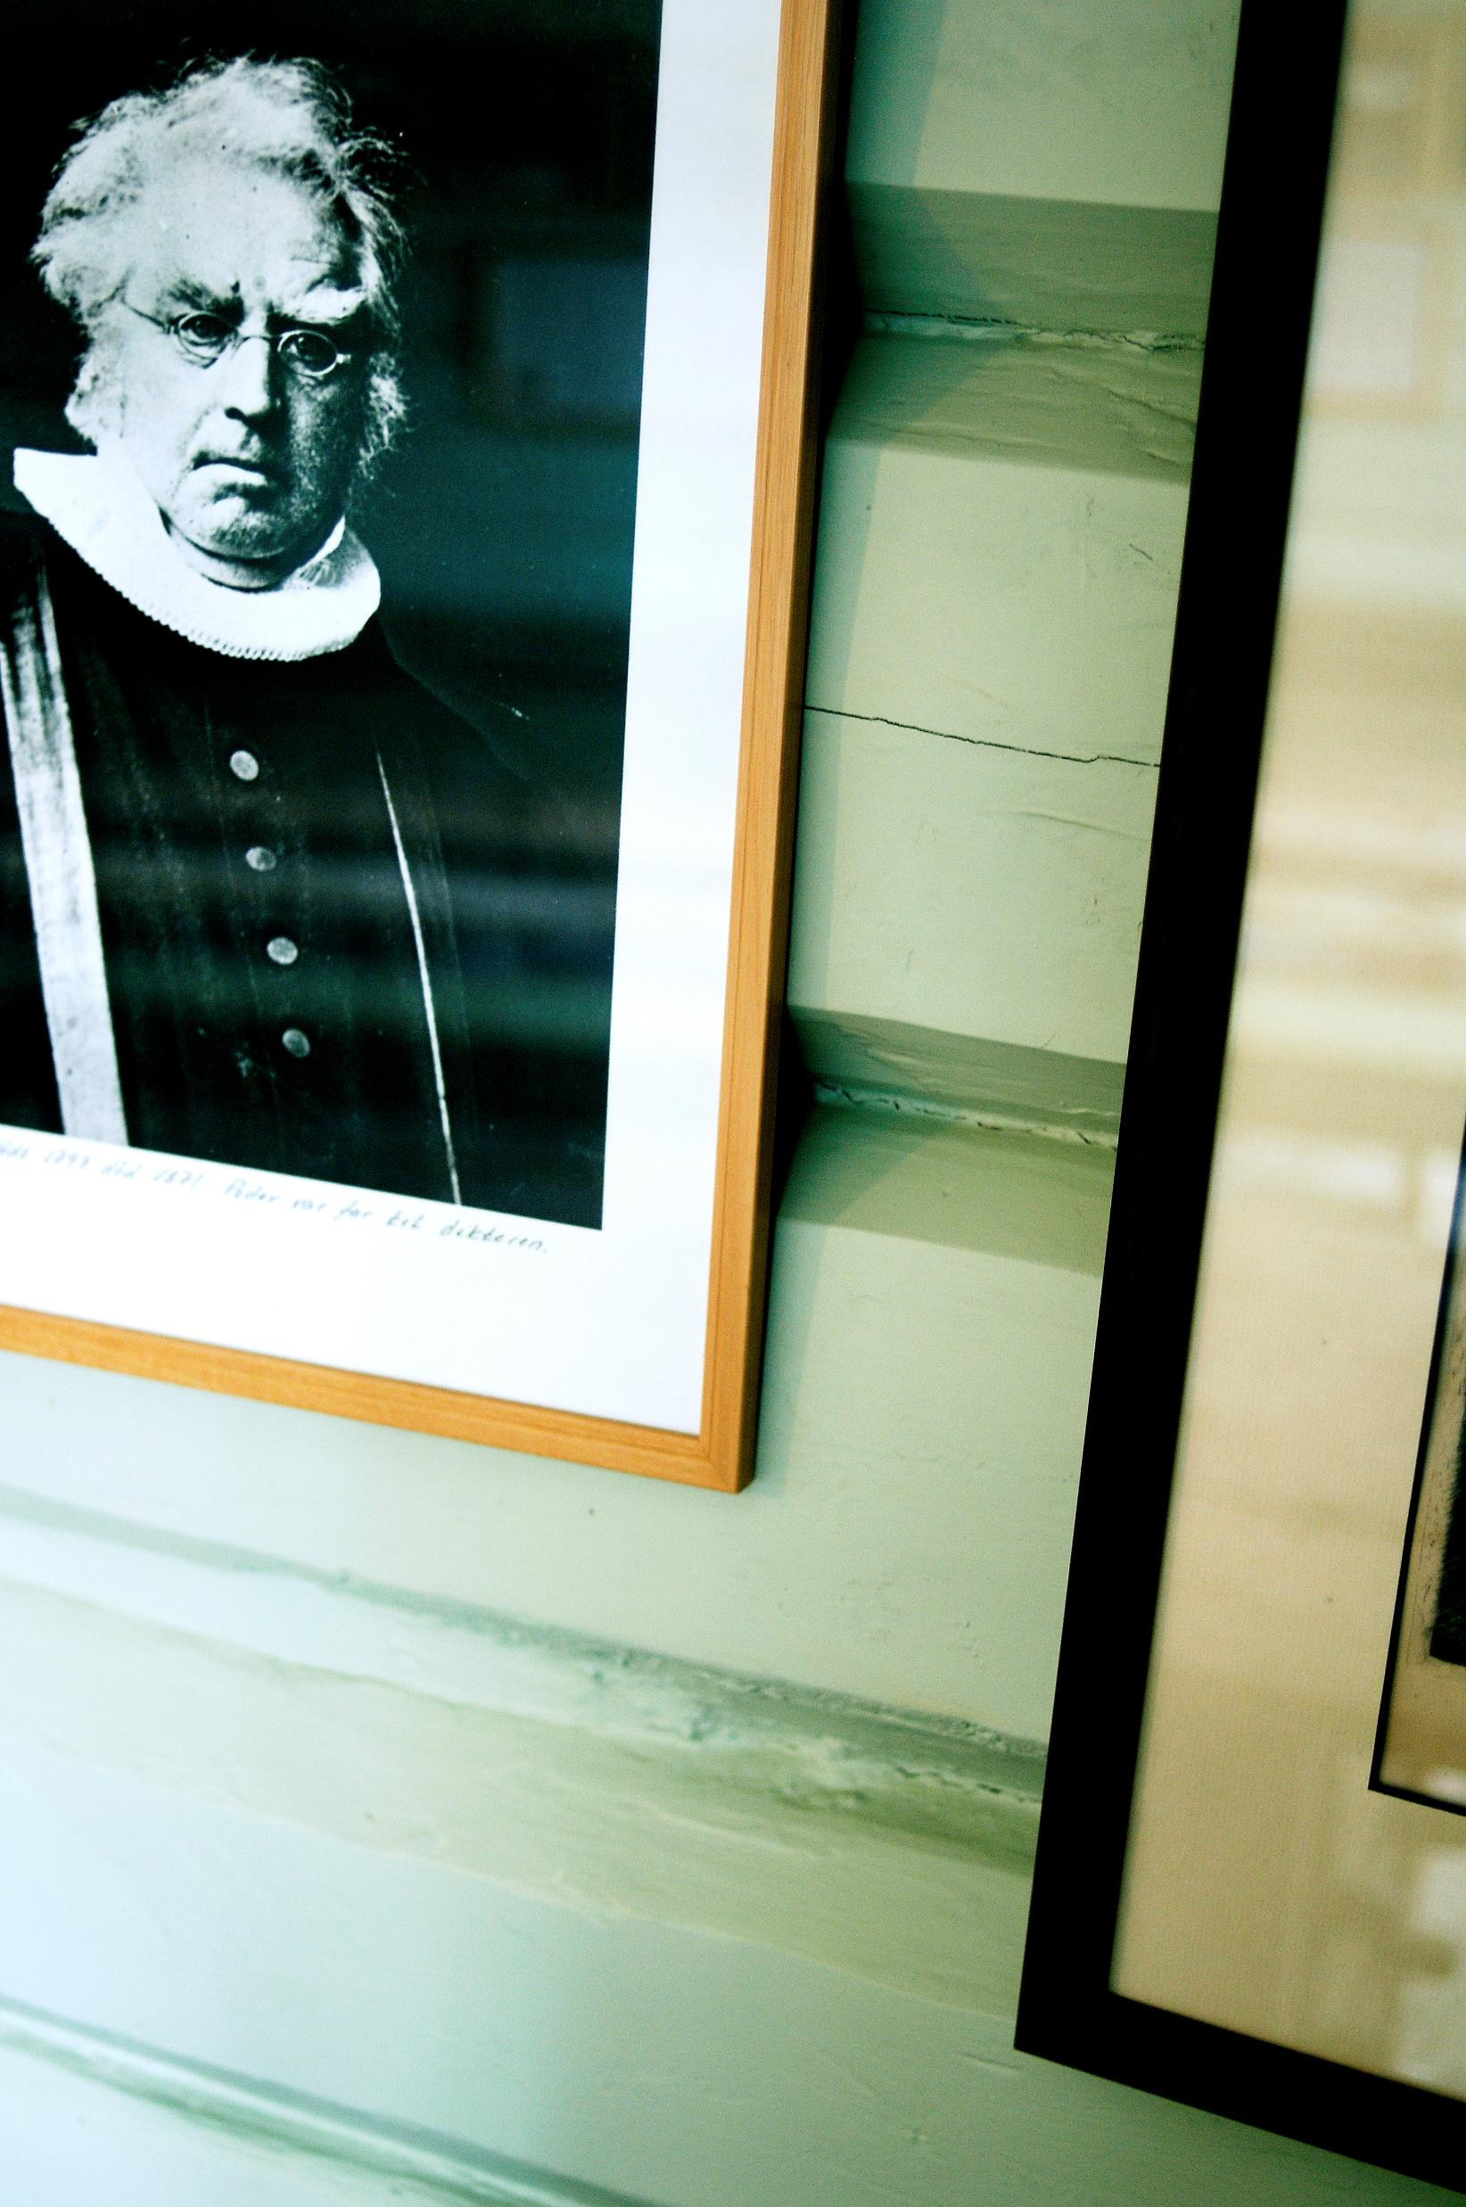
Nesset Prestegard i Eidsvåg
Bjørnstjerne Bjørnsons barndomshjem på Eidsvåg I Nesset kommune. I 1843 ble grunnlaget for tunet slik det fremstår i dag utviklet av Peder Bjørnson, da gamlegården var i sterkt forfall da han kom til garden i 1838.
Mange av Bjørnsons fortellinger har sitt opphav fra Nesset – Synnøve Solbakken, En glad gutt, Arne, Et trist barndomsminne m.fl.
Romsdalsmuseet har nylig erhvervet eiendommen fra OVF, med hovedhuset i tillegg til øvrig bygningsmasse. Romsdalsmuseet arbeider nå med utviklingen av hovedhuset som nytt utstillingsbygg.
Samarbeidet mellom Romsdalsmuseet, Nesset kommune og OVF, har vært tett, og avdelingen har eget brukerstyre i tillegg til eget vennelag.

Slide 11
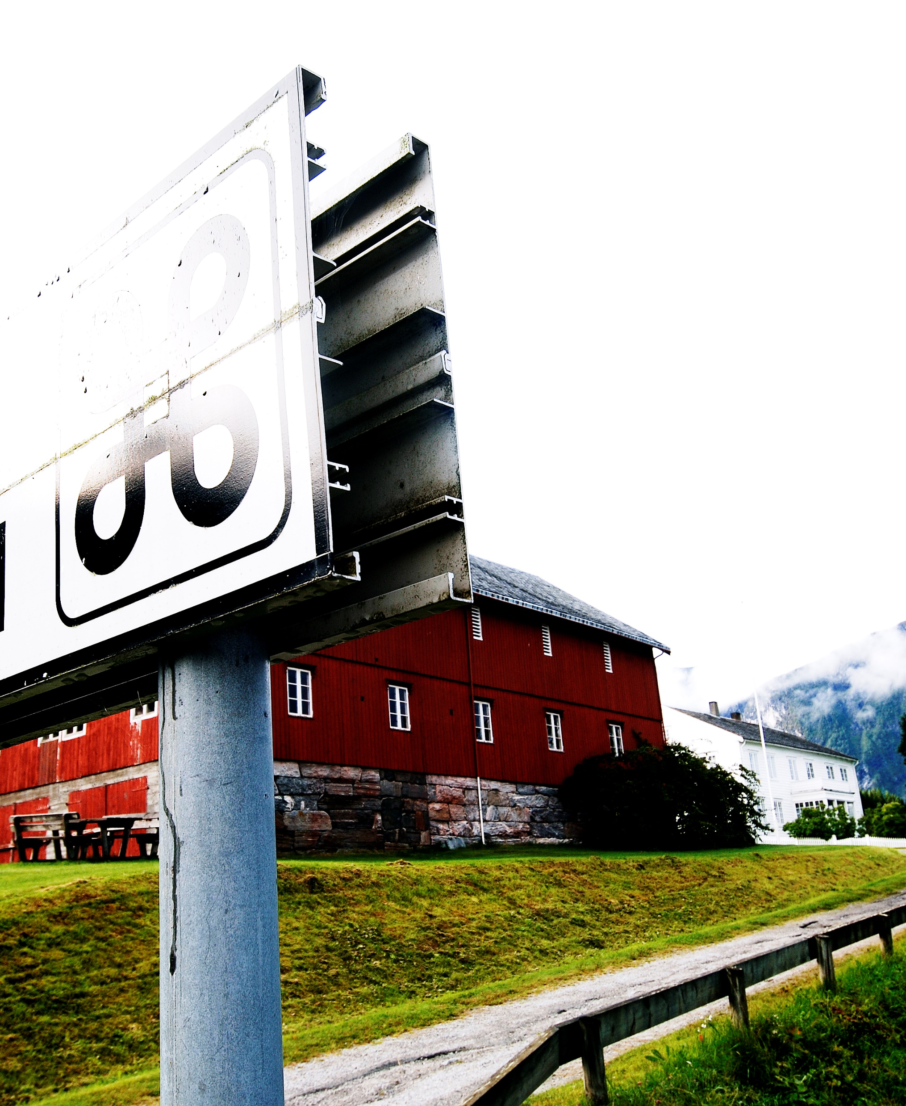
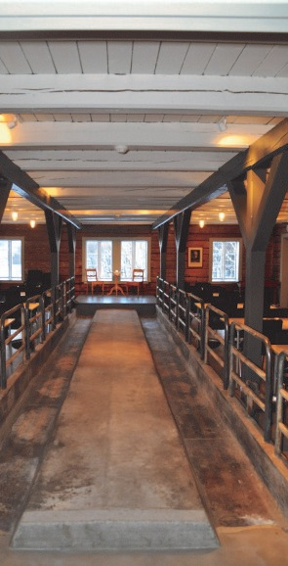
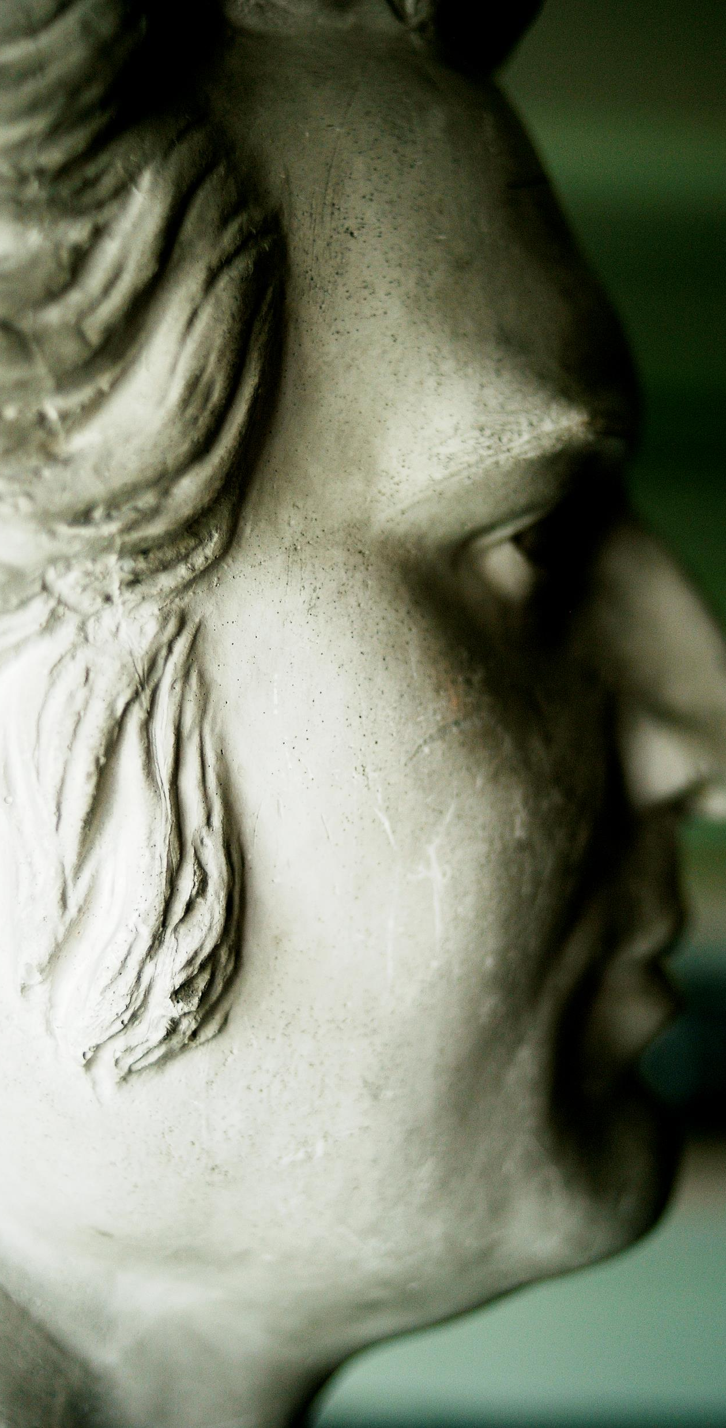
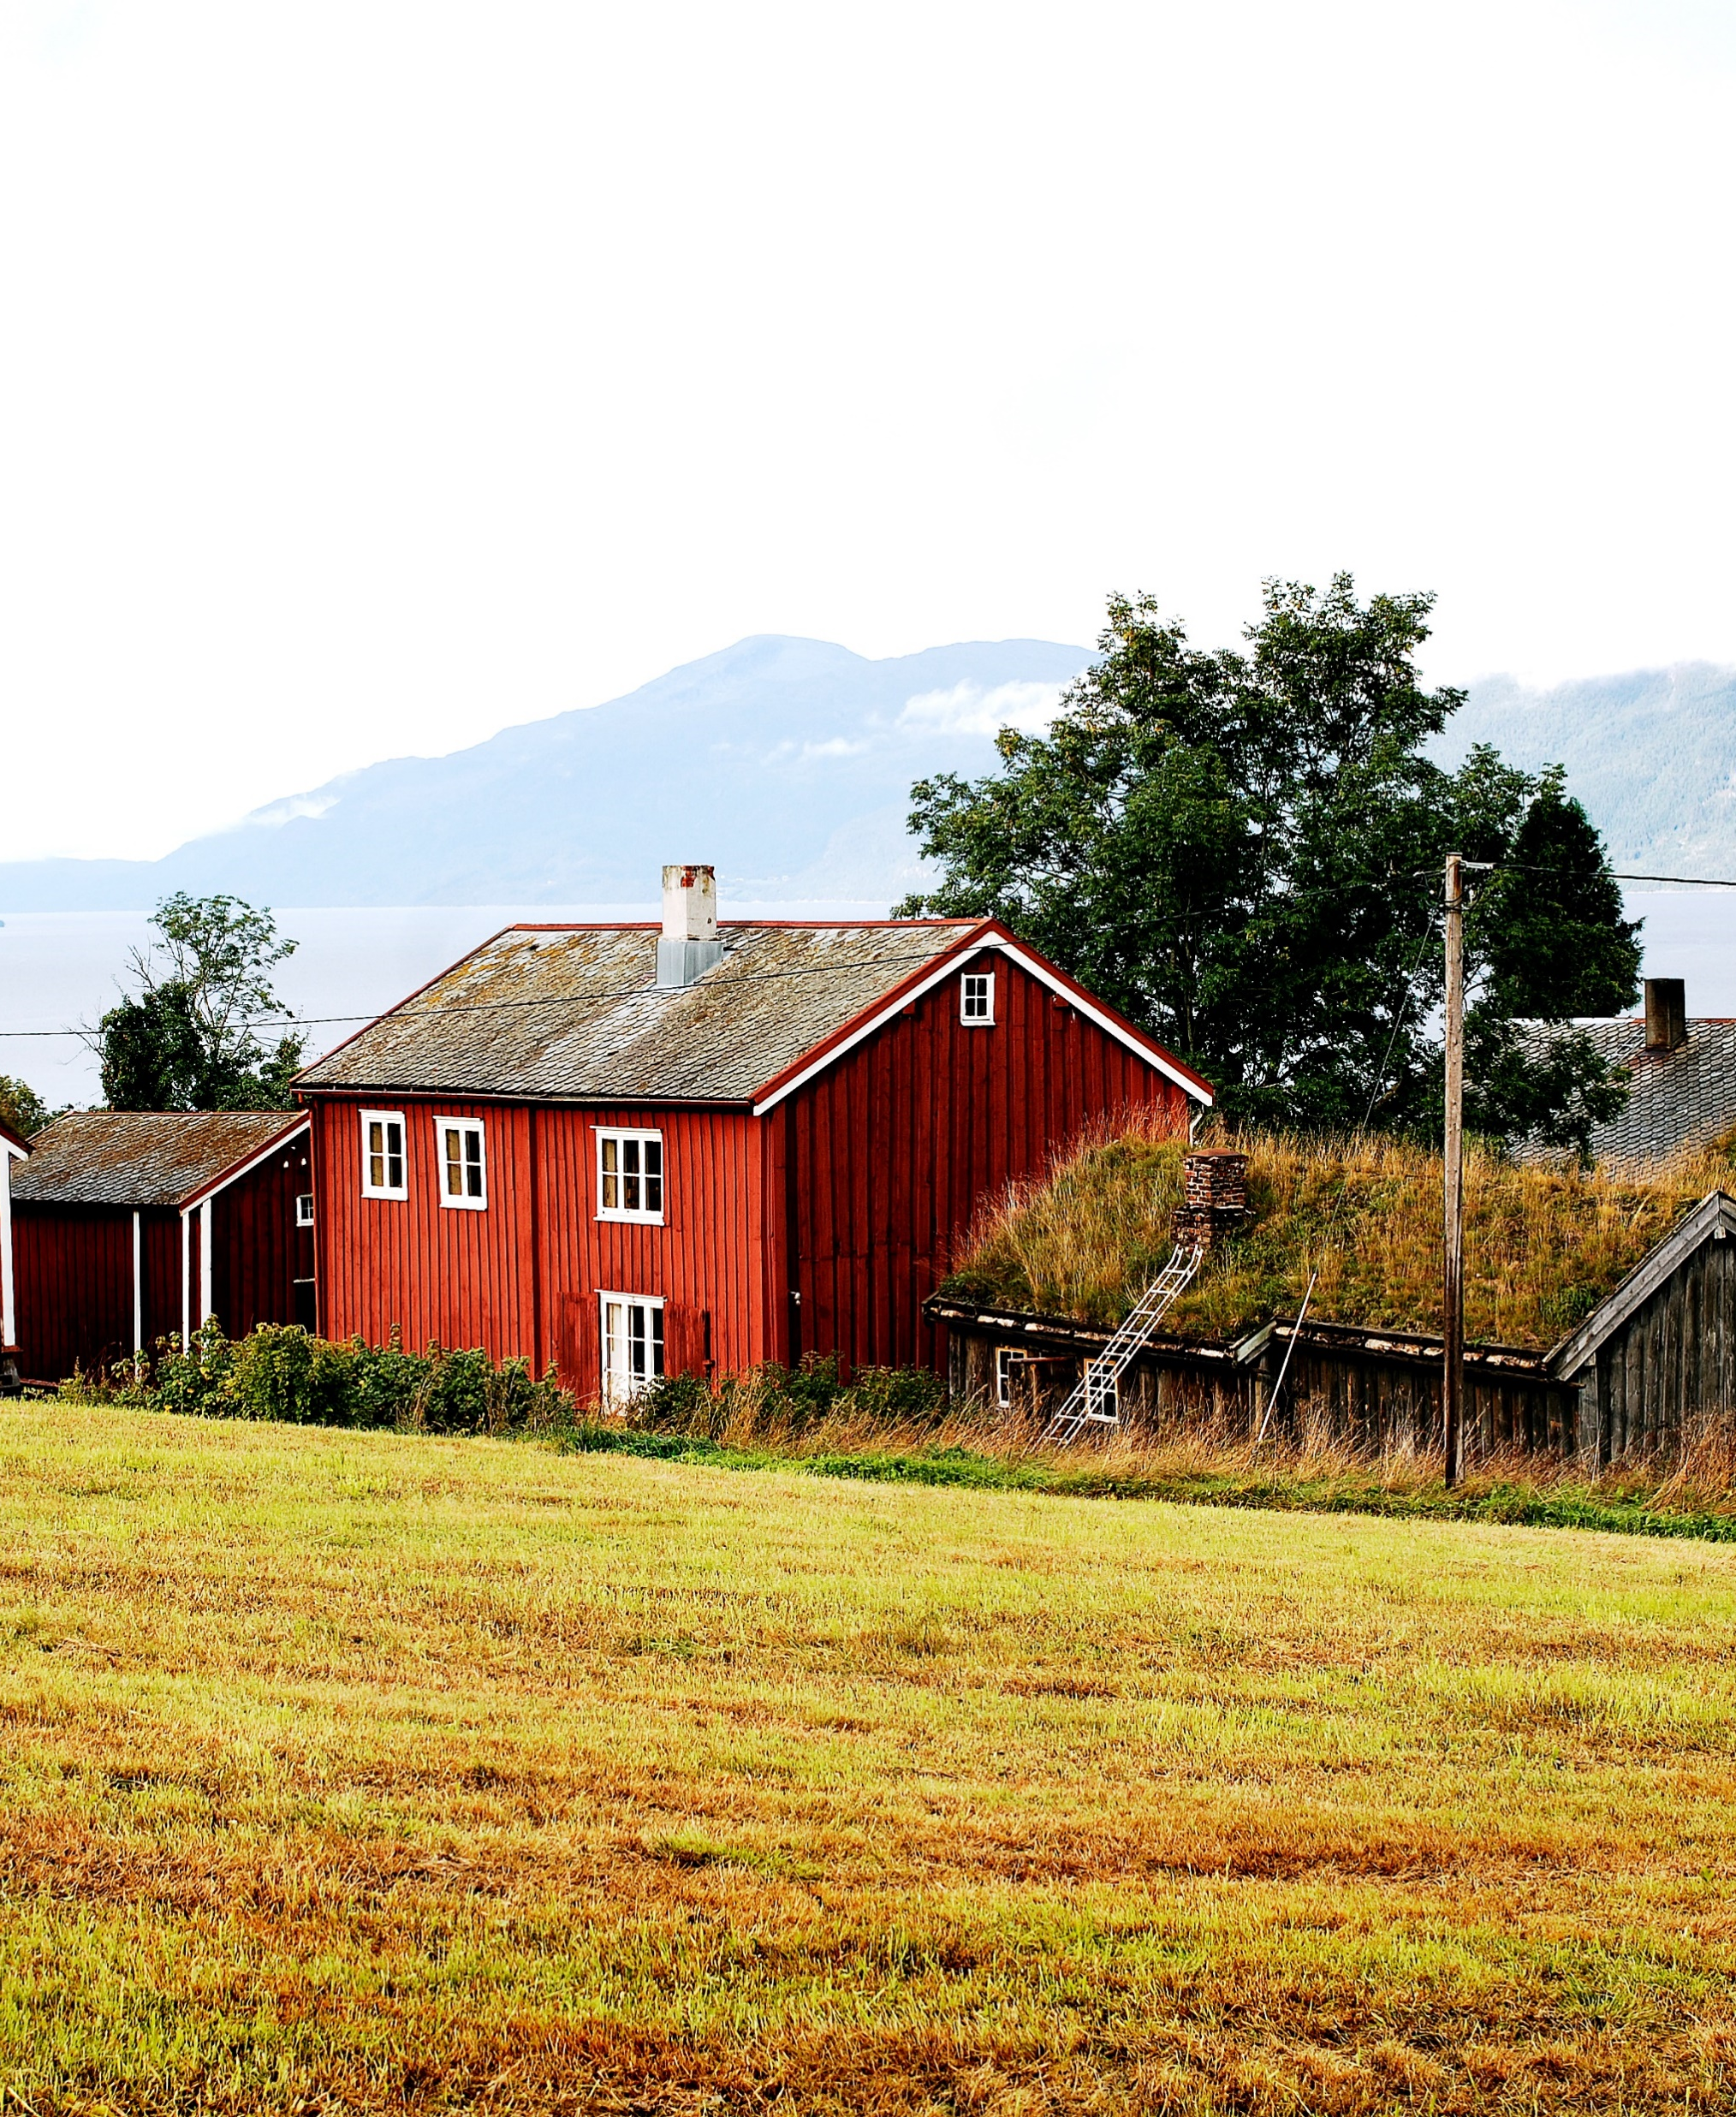
Nesset Prestegards Venner
Nesset Prestegards Venner ble etablert etter mønster av Romsdalsmuseets Venner i 2012.
Foreningen har i dag 45 medlemmer og bidro med rundt 430 dugnadstimer i 2018.

Slide 12
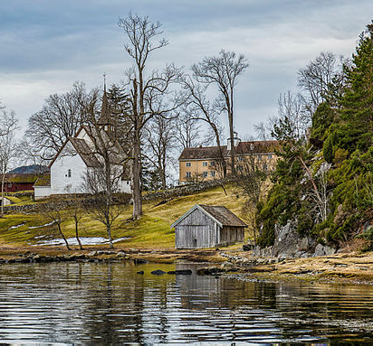
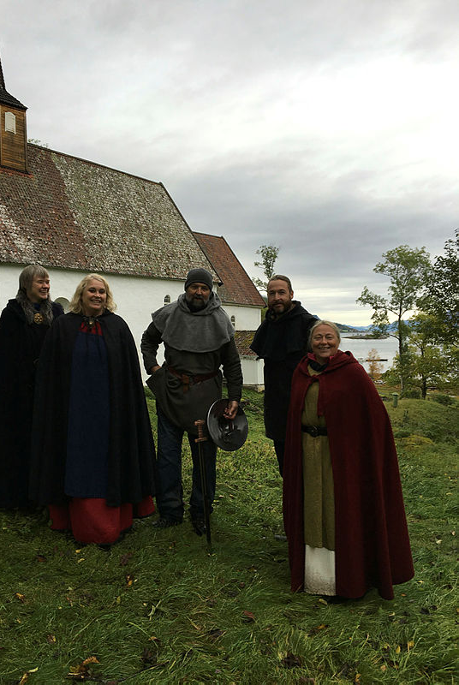
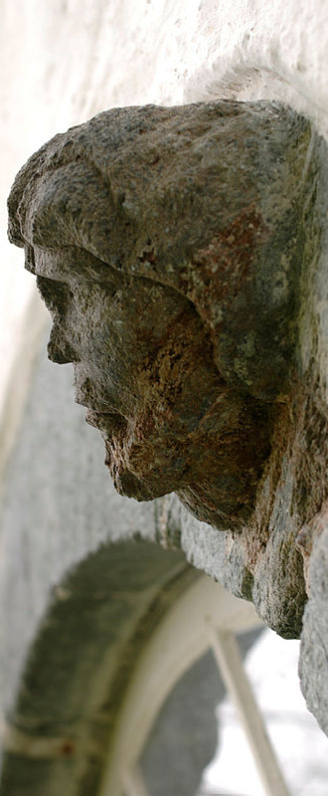
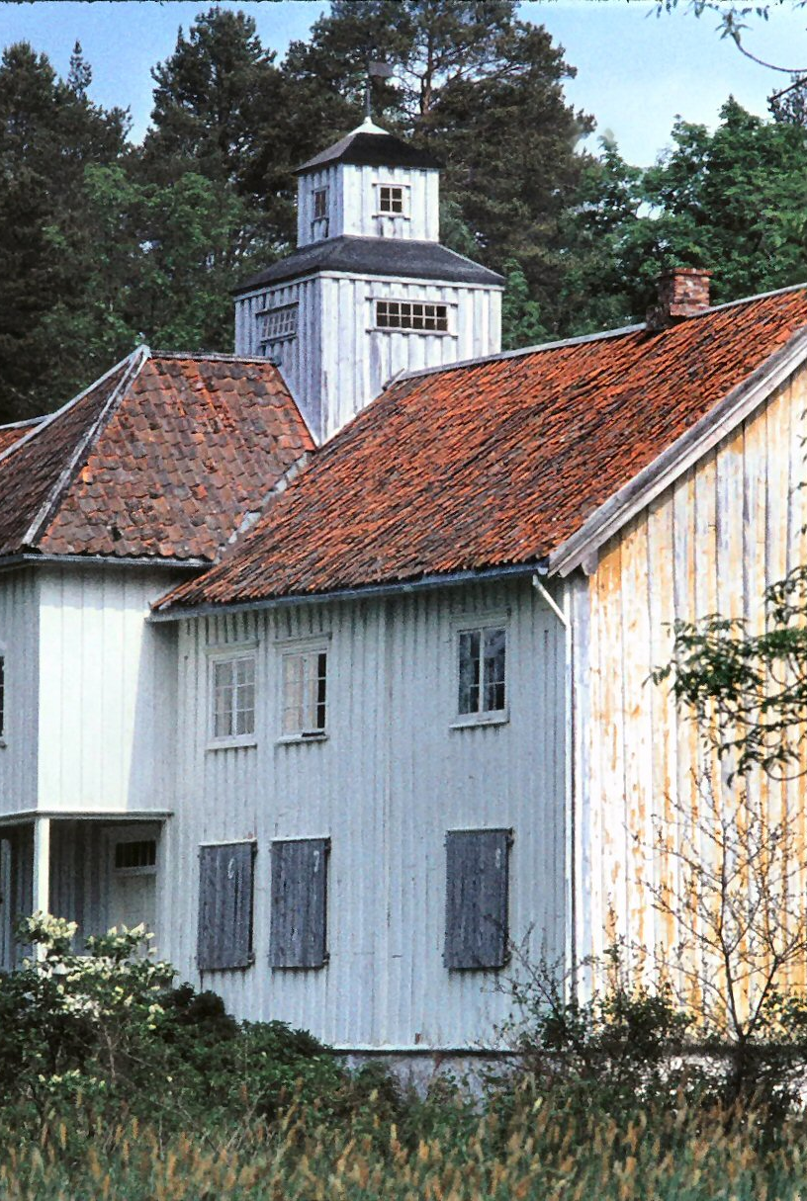
Veøy prestegard og middelalderkirke, på Veøya
Veøy var et kjøpssted I middelalderen i Romsdal – bare prestegarden og kirka står igjen i dag. På slutten av 1800-tallet ble prestegarden nedlagt og gården ble i 1905 solgt til Wilhelm Coucheron- Aamot – og ble gitt som arv til Romsdalsmuseet i 1990. Våningshuset er fra 1752. Steinkirken er fra mellom 1140-1200.
Veøya er et Landskapsvernområde. Driftes i et samarbeid mellom Romsdalsmuseet, Molde kommune, Kirka og Møre og Romsdal fylkeskommune ved miljøvernavd.
Veøya har ingen egen venneforening.

Slide 13
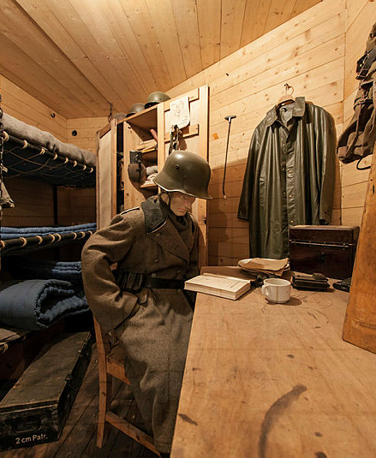
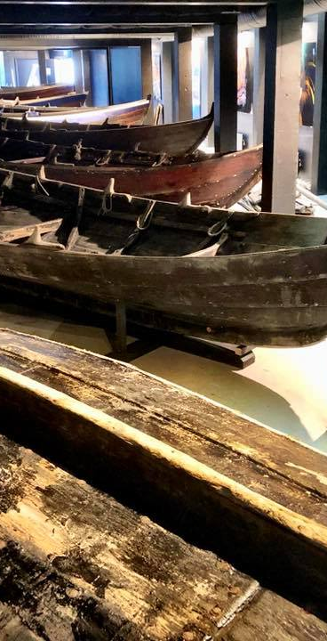
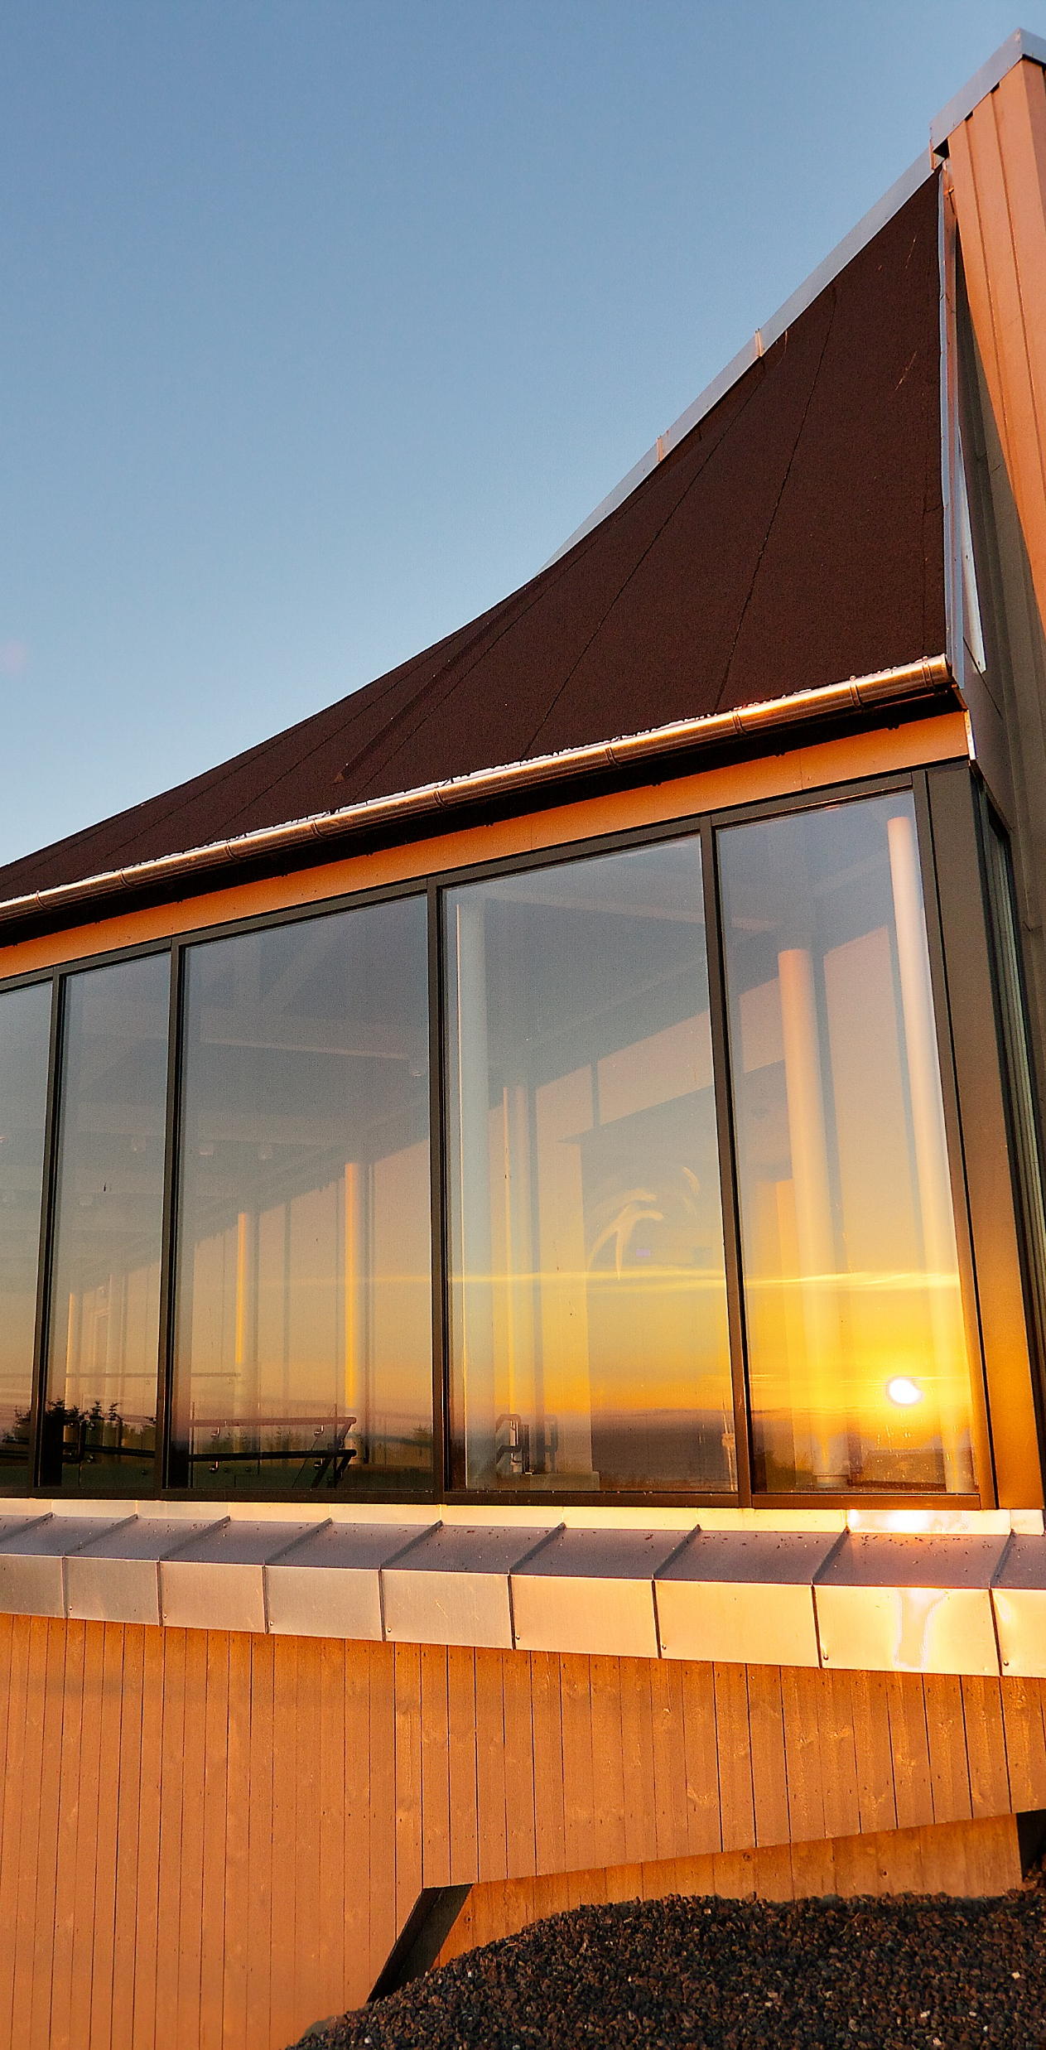
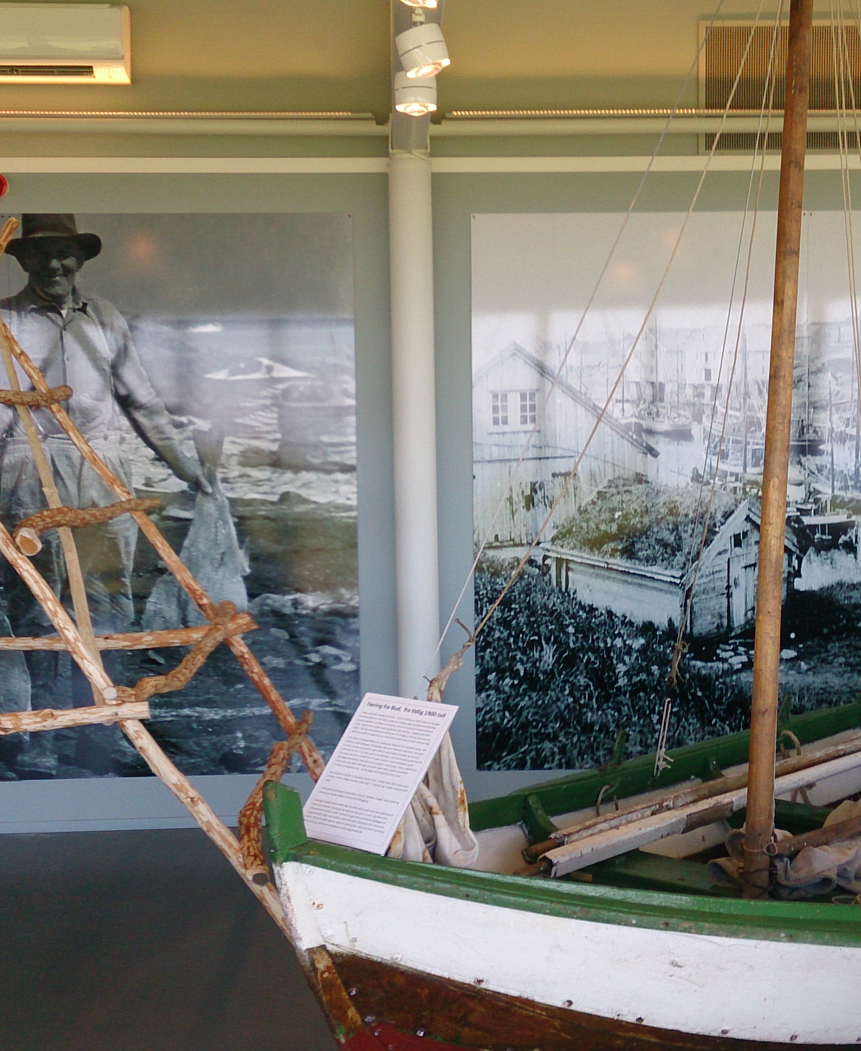
Bud kystMuseum – kystfort og kystkulturutstilling
Kystfortet er et krigshistorisk museum tilrettelagt i det gamle fortet på Ergan i Bud som tyskerne bygde under 2. verdenskrig som en del av forsvarsmuren ”Atlanterhavsvollen”. Reviderte utstillinger åpnet i 2013.
Kystkulturutstillingen prøveåpnet i 2013 i den ombygde Riddersalen, og er I dag utviklet videre til en større kystkulturutstiling.
Romsdalsmuseet vil I 2019 overta det flotte bygget som huser utstillingene, samtidig som vi nå fusjonerer stiftelsen Ergan inn I Stiftelsen Romsdalsmuseet.

Slide 14
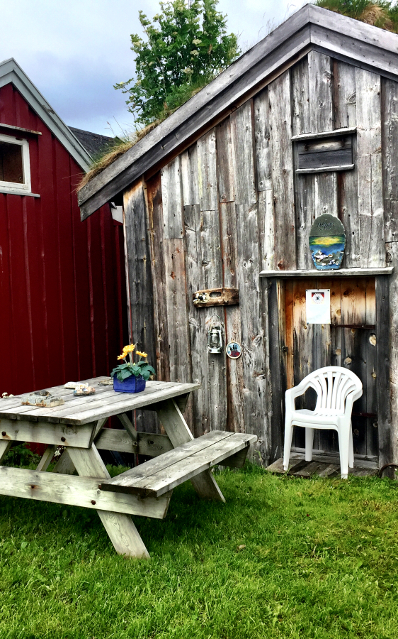
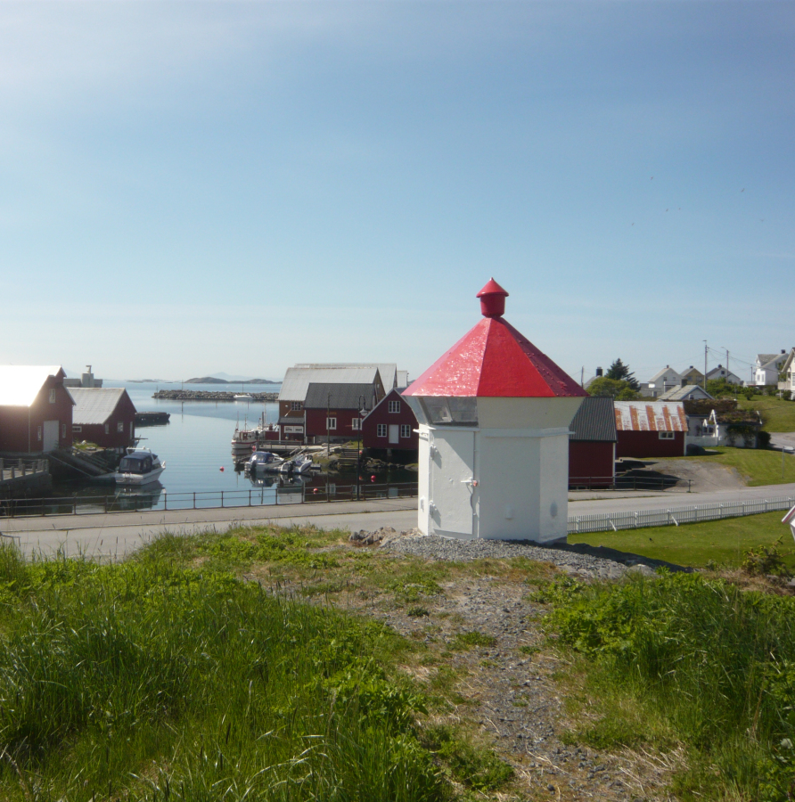
Bud Sogelag
Bud Sogelag har eksistert i lengre tid, men først de siste fem årene har foreningen fungert som vennelag til Bud Kystmuseum.
Foreningen har ca 60 medlemmer. Dugnadstimene utgjør ca 400 timer I året.

Slide 15
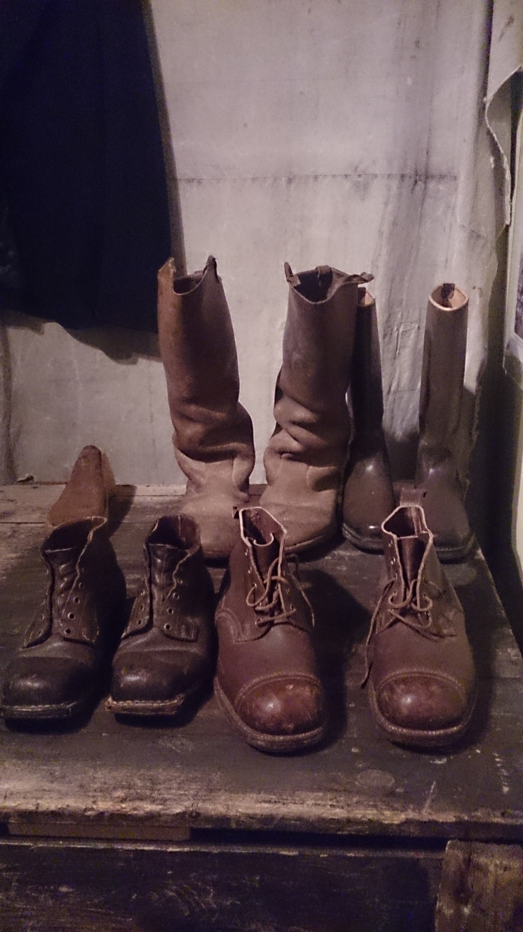
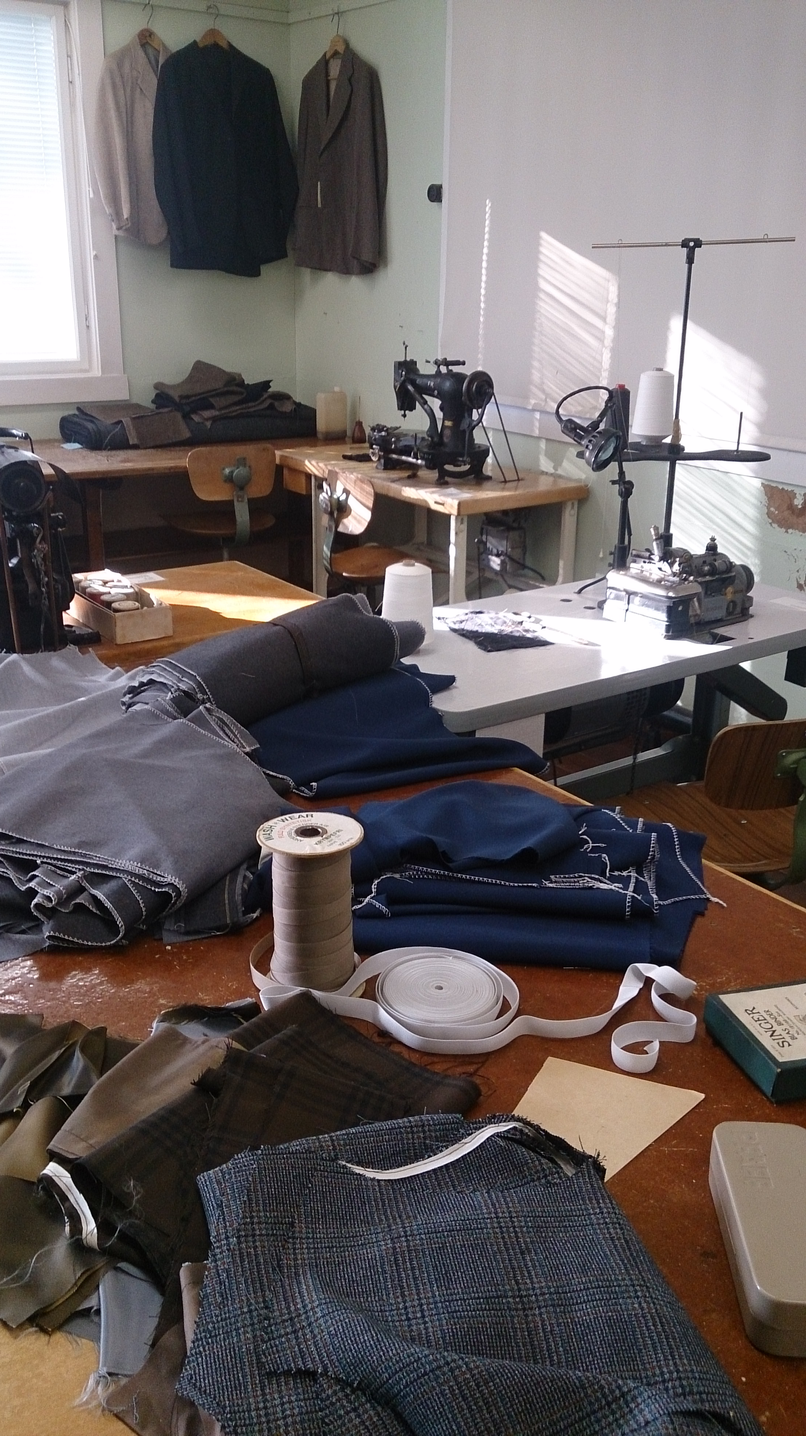
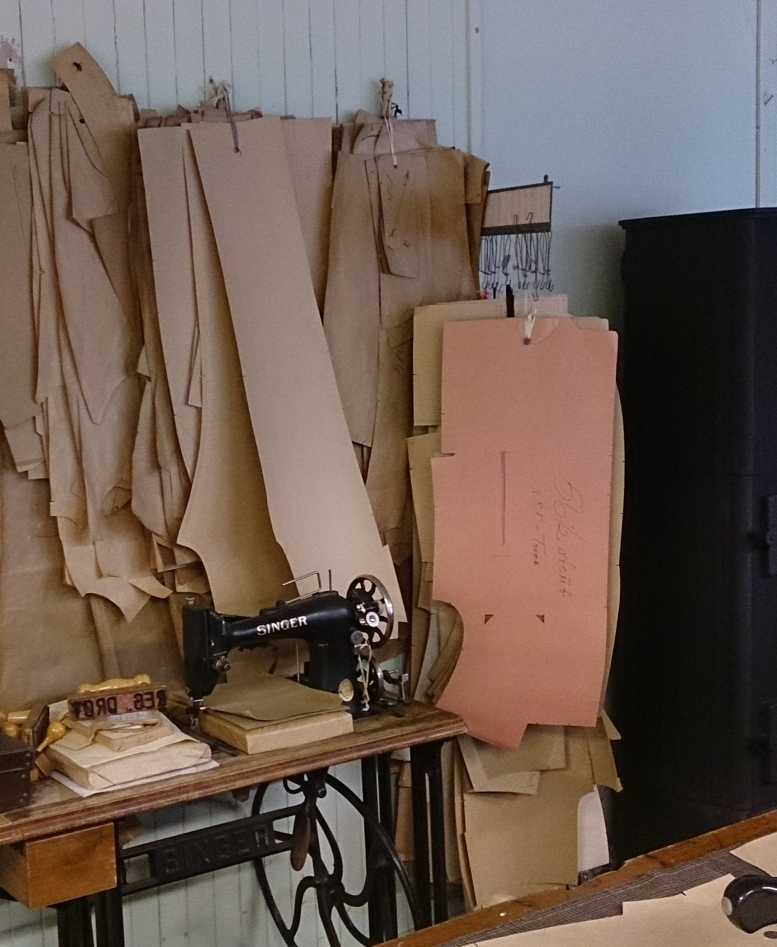
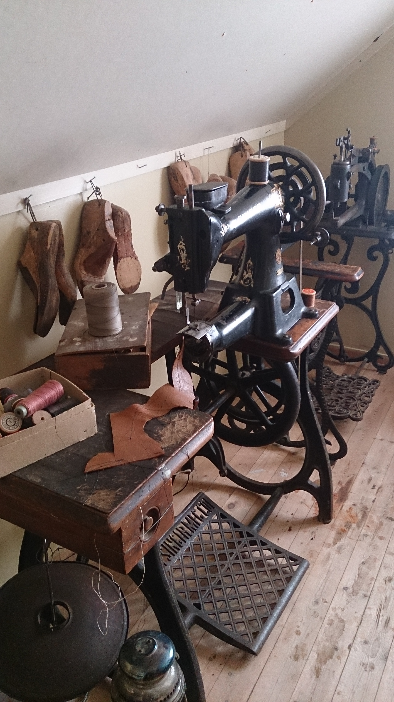
Konfeksjonsmuseet i Isfjorden
Oddfred Tokles konfeksjonsfabrikk ble bygd i 1947, og var i drift frem til 1982. Området hadde omfattende konfeksjonsindustri, og er kalt Konfeksjonens vugge og Norges Kleskammer.
Dagens museum har en fullt utstyrt fabrikk med tilskjærer i og sysal, samt de private gemakker. I bygget vises også utstillinger som viser førindustrielt skredderverksted, skomaking og nordlandshandelen – samt klær og moter sydd i Romsdalen.
Egen venneforening/ brukerstyre

Slide 16
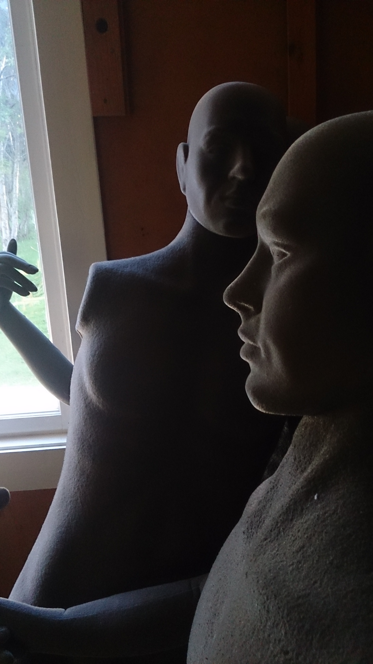
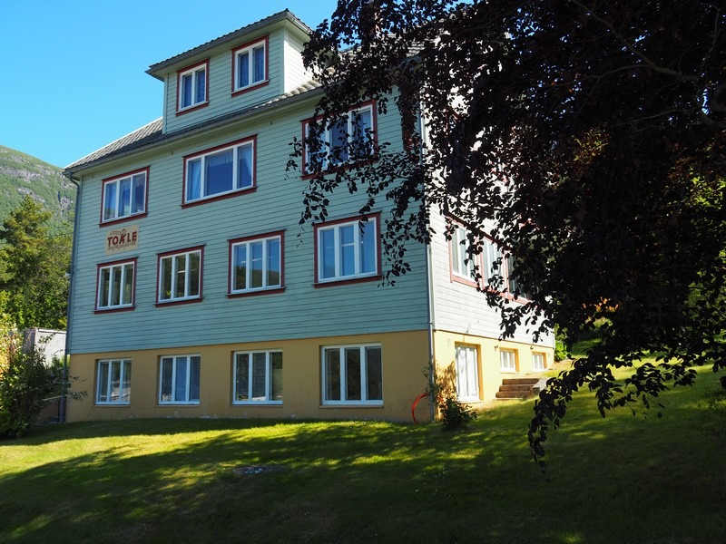
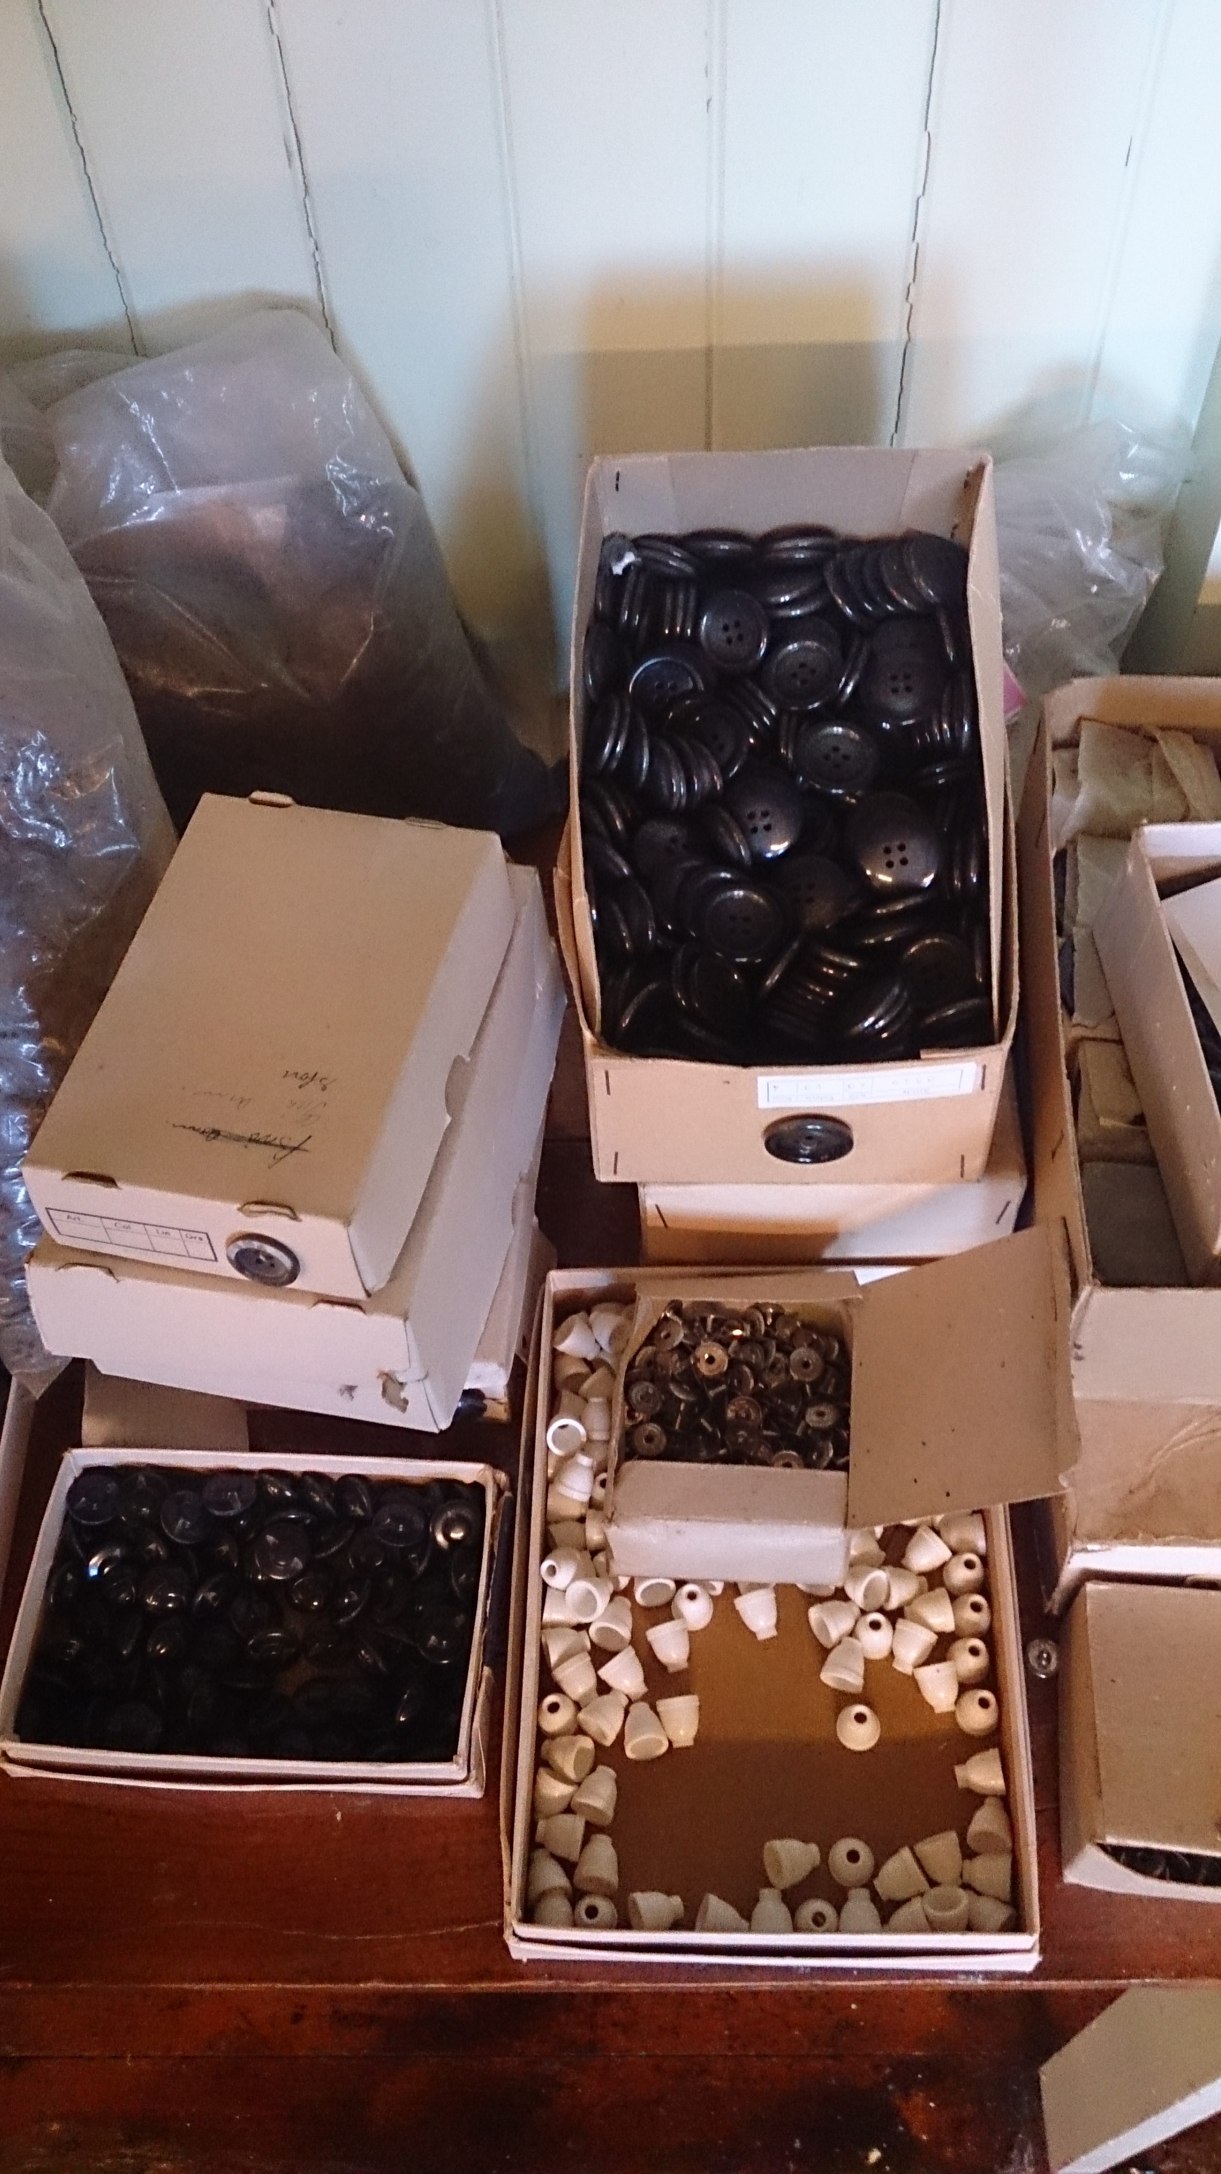
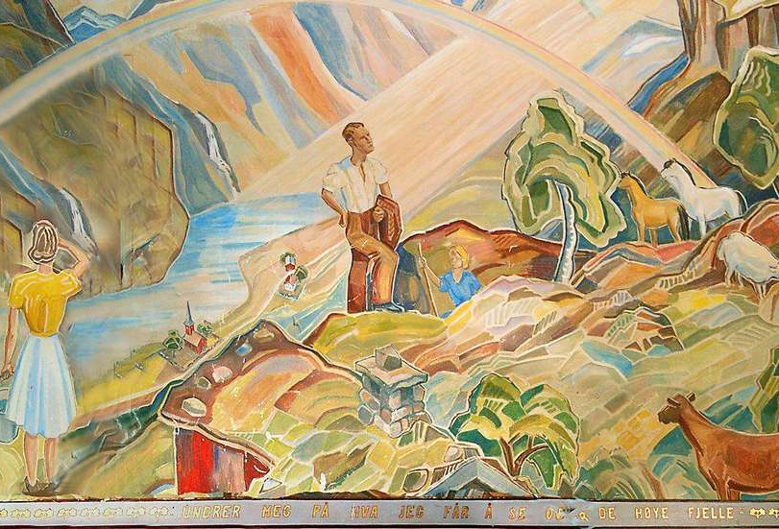
Brukerstyret for Konfeksonsmuseet
Brukerstyret for Konfeksjonmuseet I Isfjorden er tuftet på en eldre forening tilknyttet Konfeksjonsmuseet. I 2004 ble den formelt inkludert som samarbeidende forening med Romsdalsmuseet.
Foreningen har 57 medlemmer.

Slide 17




Løvikremma på Gossen I aukra kommune
Kystgården Løvikremma på Gossen, ble gitt som gave i 1987 og ble dermed en avdeling. Våningshus fra 1860, stabbur, torvesjå og driftsbygning. Livberginga har vært jordbruk og fiske.
Drift: et hyggelig vertskap, enestående dugnad blant frivillige og pensjonister om sommeren samt en stedsansvarlig.
Samarbeidet mellom Romsdalsmuseets fast ansatte og de frivillige, avklares I faste samrådingsmøter.
Løvikremma har ikke et definert vennelag – men en fast gjeng av frivillige som bidrar til driften gjennom sommeren. De tar vakter gjennom hele sesongen og er til stor hjelp for vår stedsansvarlige fra museet. Oppgavene er først og fremst matlaging, samt renhold og rydding

Slide 18




Steffågarden på Ona-Husøy
Steffågarden er museets nyeste avdeling/tilvekst – fra 2012.
Den ligg ytterst på Romsdalskysten, i fiskeværet Ona-Husøy.
Huset tilhørte en fiskerfamilie og eldste delen er fra 1700-tallet. Kulturminnet representerer et viktig tillegg til museets samlinger både faglig og geografisk.
Sommeråpent, med 2-3 publikums-arrangement.
Eget lokalt brukerstyre, Steffågardens venner, var etablert lenge før garden ble en avdeling i Romsdalsmuseet.
Vennelaget, som har fortsatt i samarbeide med museet, har i dag ca 80 medlemmer og gjennomfører dugnader og aktiviteter ved garden gjennom sommeren.

Slide 19

Vanlige samarbeidsområder for de frivillige.
Formidling av kulturhistorie til liten og stor
Dugnad på områder, bygg og tekniske installasjoner
Arbeide knyttet til samlingene

Slide 20



Noen samarbeidende frivillige lag utenom vennelaga
Molde Kunstforening
Molde Husflidslag
Romsdal Spelemannslag
Moldemarkas Venner
Turistforeningen
Moldespeiderne
Romsdal Sogelag
Molde og Omegn Hagelag
En rekke Bygdekvinnelag og lokallag
Midsund Slekts- og historielag

Slide 21

Trekk ved frivilligheten
Faste oppgaver i museumsdrifta eller tilknytta område for en gruppe. Tradisjonell modell som kan utvikles videre
Prosjektbasert frivillighet, gjerne knyttet til den enkeltes kompetanse blir mer aktuelt framover
Samarbeide mellom fagorienterte foreninger vil også utvikle seg, gjerne i regi av museet som partner.

Slide 22

Muligheter ved Romsdalsmuseet
Formidling, – samarbeid, arena for annen formidling, sosial møteplass, utstillingsarbeid både i Krona og i historiske bygg (miljøutstillinger), utstillinger i Krona
Forvaltning, – identifisering og registrering av foto, dokumentasjon av materiell og immateriell kultur, arkivarbeide, scanning foto. Ansvaret for et uteområde, f.eks hagene i Bygata, gammeldags dugnadsarbeide, biblioteksarbeide.
Forskning, artikler til museet årbøker og ulike nettpublikasjoner, innsamling av data mm.
Fornying, Innenfor samarbeide med de frivillige på ulike plan, og ulike organisasjoner – skaper ny grobunn for aktiviteter på alle områder.
Notes:
Formidling – samarbeid, arena for annen formidling, sosial møteplass, utstillingsarbeid både i Krona og i historiske bygg (miljøutstillinger), utstillinger i Krona
Samlingsforvatning – identifisering og registrering av foto, dokumentering av materiell og immateriell kultur, arkivarbeide, scanning foto
Ansvaret for et uteområde, f.eks hagene i Bygata, gammeldags dugnadsarbeide, biblioteksarbeide
Forskning; artikler til museet årbøker og ulike nettpublikasjoner
Fornying? Innenfor samarbeide med de frivillige på ulike plan

Slide 23
Frivilligheten ved Romsdalsmuseet
Romsdalsmuseets Venner og de øvrige venneforeningene med tilsammen ca 900 medlemmer, gjør en fantastisk innsats på mange områder for aktiviteten ved Romsdalsmuseet og dets mange avdelinger.
Nevner spesielt da vi åpnet Krona i februar 2016. Da stilte vennene opp som vakter, selgere, informasjonshjelpere mmm. Jeg mener vi hadde fått store problemer med å takle åpningskjøret uten dem.
Romsdalsmuseet har i sommer forsøkt med noe som er nytt for oss, og for våre frivillige venner. Under Cruisebesøk og andre spesielle arrangement, har de stilt opp som statister og modeller i mange av våre gamle hus.
Vi er meget stolte av det gode samarbeidet vi har med museumsvennene, og de får noe tilbake I form av sterk tilhørighet til hele Romsdalmuseet.
Notes:
Formidling – samarbeid, arena for annen formidling, sosial møteplass, utstillingsarbeid både i Krona og i historiske bygg (miljøutstillinger), utstillinger i Krona
Samlingsforvatning – identifisering og registrering av foto, dokumentering av materiell og immateriell kultur, arkivarbeide, scanning foto
Ansvaret for et uteområde, f.eks hagene i Bygata, gammeldags dugnadsarbeide, biblioteksarbeide
Forskning; artikler til museet årbøker og ulike nettpublikasjoner
Fornying? Innenfor samarbeide med de frivillige på ulike plan

Slide 24


